Slide 1

餐饮服务食品安全操作规范
常州市新北区市场监督管理局

Slide 2

《餐饮服务食品安全操作规范》2018版
2018年07月20日发布
2018年10月01日实施

Slide 3
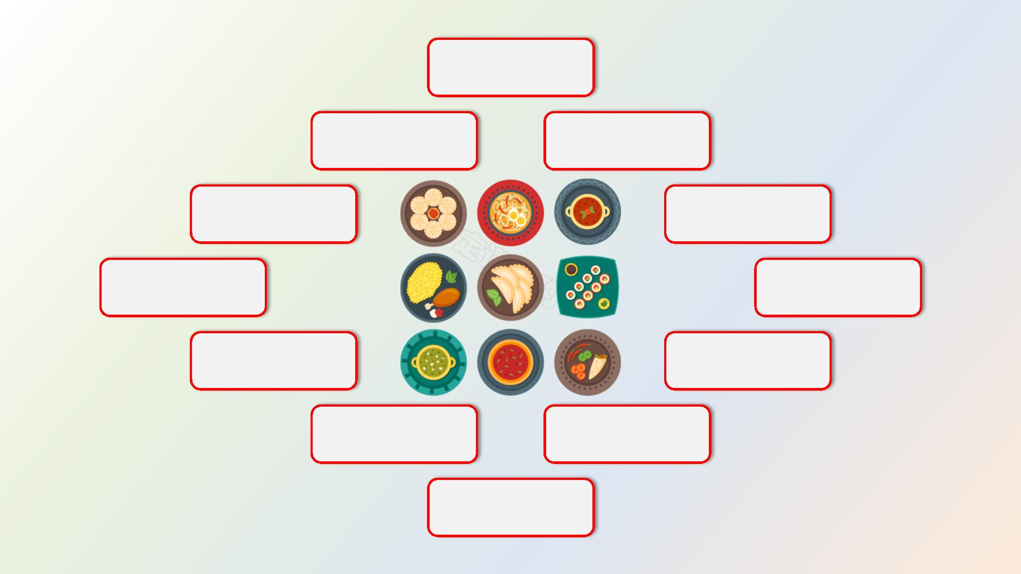
食品安全管理
文件记录 场所与布局
检验检测
供餐用餐配送
加工制作
人员要求
设施设备
清洗消毒
原料管理
废弃物管理
有害生物防治

Slide 4

交叉污染：
指食品、从业人员、工具、容器、
设备、设施、环境之间生物性或化
学性污染物的相互转移扩散的过程

Slide 5

人员
食材
交叉
污染
设备设施工器具
食品安全风险清单
◼ 从业人员卫生问题
◼ 设备设施工器具问题
◼ 食材本身质量问题

Slide 6
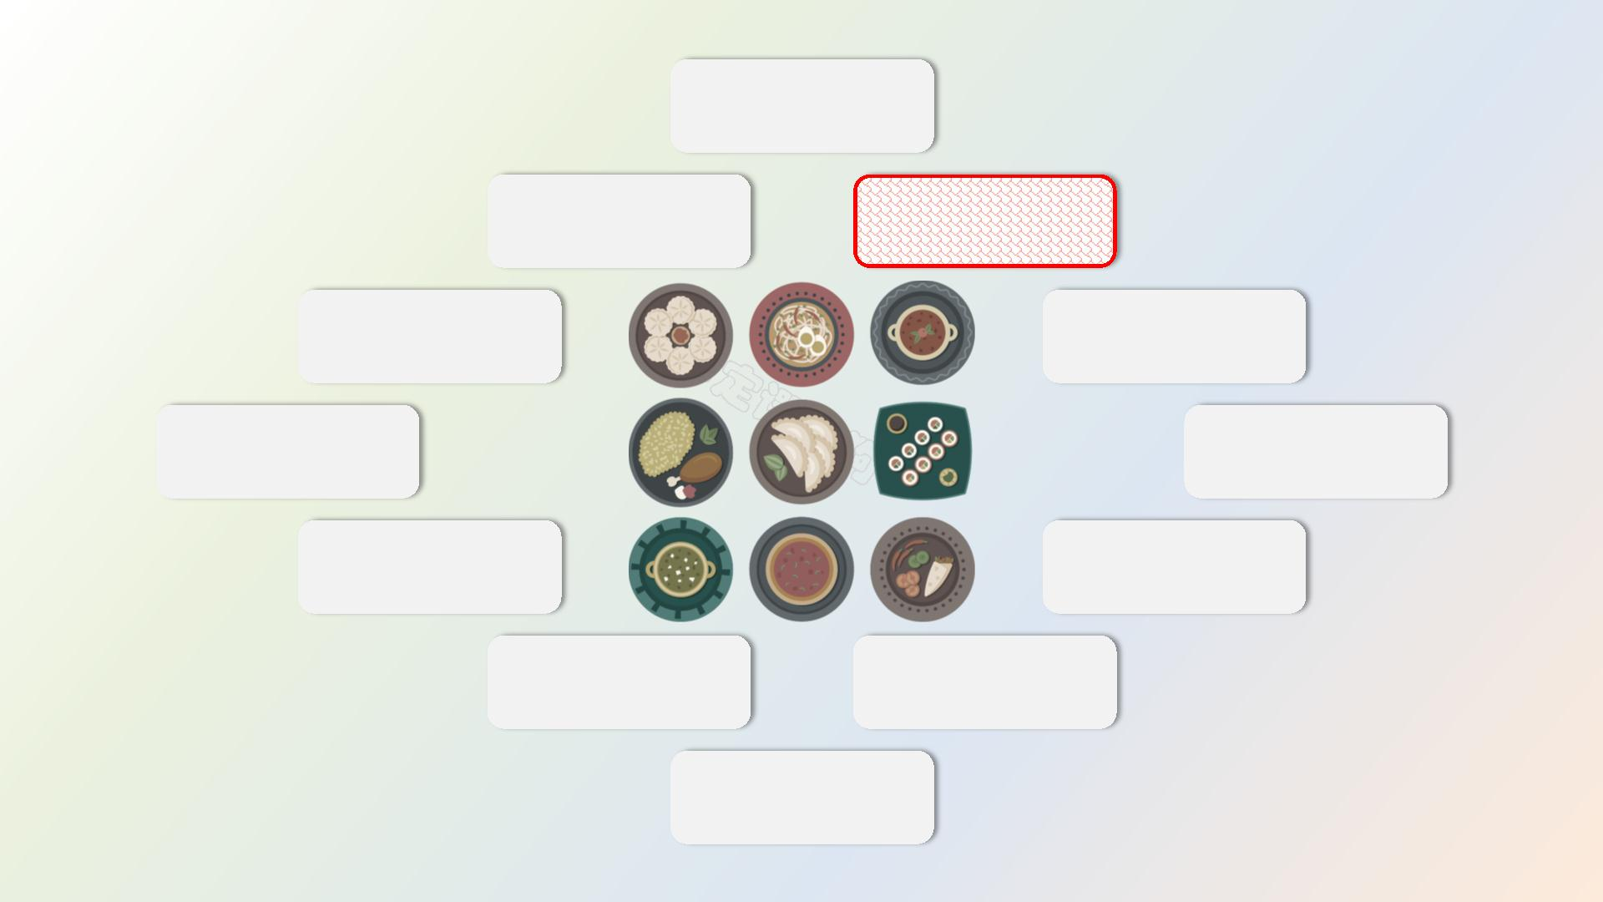
食品安全管理
文件记录 场所与布局
检验检测
供餐用餐配送
加工制作
人员要求
设施设备
清洗消毒
原料管理
废弃物管理
有害生物防治

Slide 7

餐饮服务场所
➢ 餐饮服务场所：指与食品加工制作、供应直接或间接相关的区域，包括食品处理区、就餐区和辅助区。
➢ 食品处理区：指贮存、加工制作食品及清洗消毒保洁餐用具（包括餐饮具、容器、工具等）等的区域。根据清
洁程度的不同，可分为清洁操作区、准清洁操作区、一般操作区。
➢ 就餐区：指供消费者就餐的区域。
➢ 辅助区：指办公室、更衣区、门厅、大堂休息厅、歌舞台、卫生间、非食品库房等非直接处理食品的区域。

Slide 8

食品处理区
➢ 清洁操作区：指为防止食品受到污染，清洁程度要求较高的加工制作区域，包括专间、专用操作区。
a) 专间：指处理或短时间存放直接入口食品的专用加工制作间，包括冷食间、生食间、裱花间等。
b) 专用操作区：指处理或短时间存放直接入口食品的专用加工制作区域，包括现榨果蔬汁加工制作区、果蔬拼盘
加工制作区、备餐区（指暂时放置、整理、分发成品的区域）等。
➢ 准清洁操作区：指清洁程度要求次于清洁操作区的加工制作区域，包括烹饪区、餐用具保洁区。
➢ 一般操作区：指其他处理食品和餐用具的区域，包括粗加工制作区、切配区、餐用具清洗消毒区和食品库房等。

Slide 9

高风险、高洁净度
凉菜间、备餐间
烹饪区、保洁区
粗加工区、库房
低风险、低洁净度

Slide 10

设计与布局
➢ 食品处理区应设置在室内，并采取有效措施，防止食品在存放和加工制作过程中受到污染。
➢ 按照原料进入、原料加工制作、半成品加工制作、成品供应的流程合理布局。
➢ 分开设置原料通道及入口、成品通道及出口、使用后餐饮具的回收通道及入口。无法分设时，应在不
同时段分别运送原料、成品、使用后的餐饮具，或者使用无污染的方式覆盖运送成品。
➢ 设置独立隔间、区域或设施，存放清洁工具。专用于清洗清洁工具的区域或设施，其位置不会污染食
品，并有明显的区分标识。

Slide 11

建筑结构
➢ 建筑结构应采用适当的耐用材料建造，坚固耐用，易于维修、清洁或消毒，地面、墙面、门窗、天花
板等建筑围护结构的设置应能避免有害生物侵入和栖息。
➢ 天花板宜距离地面2.5m以上。
➢ 各类专间的墙裙应铺设到墙顶。
➢ 与外界直接相通的门能自动关闭。专间的门能自动关闭。专间的窗户为封闭式（用于传递食品的除
外）。
➢ 清洁操作区不得设置明沟，地漏应能防止废弃物流入及浊气逸出。就餐区不宜铺设地毯。如铺设地毯，
应定期清洁，保持卫生。
➢ 就餐区不宜铺设地毯。如铺设地毯，应定期清洁，保持卫生。

Slide 12
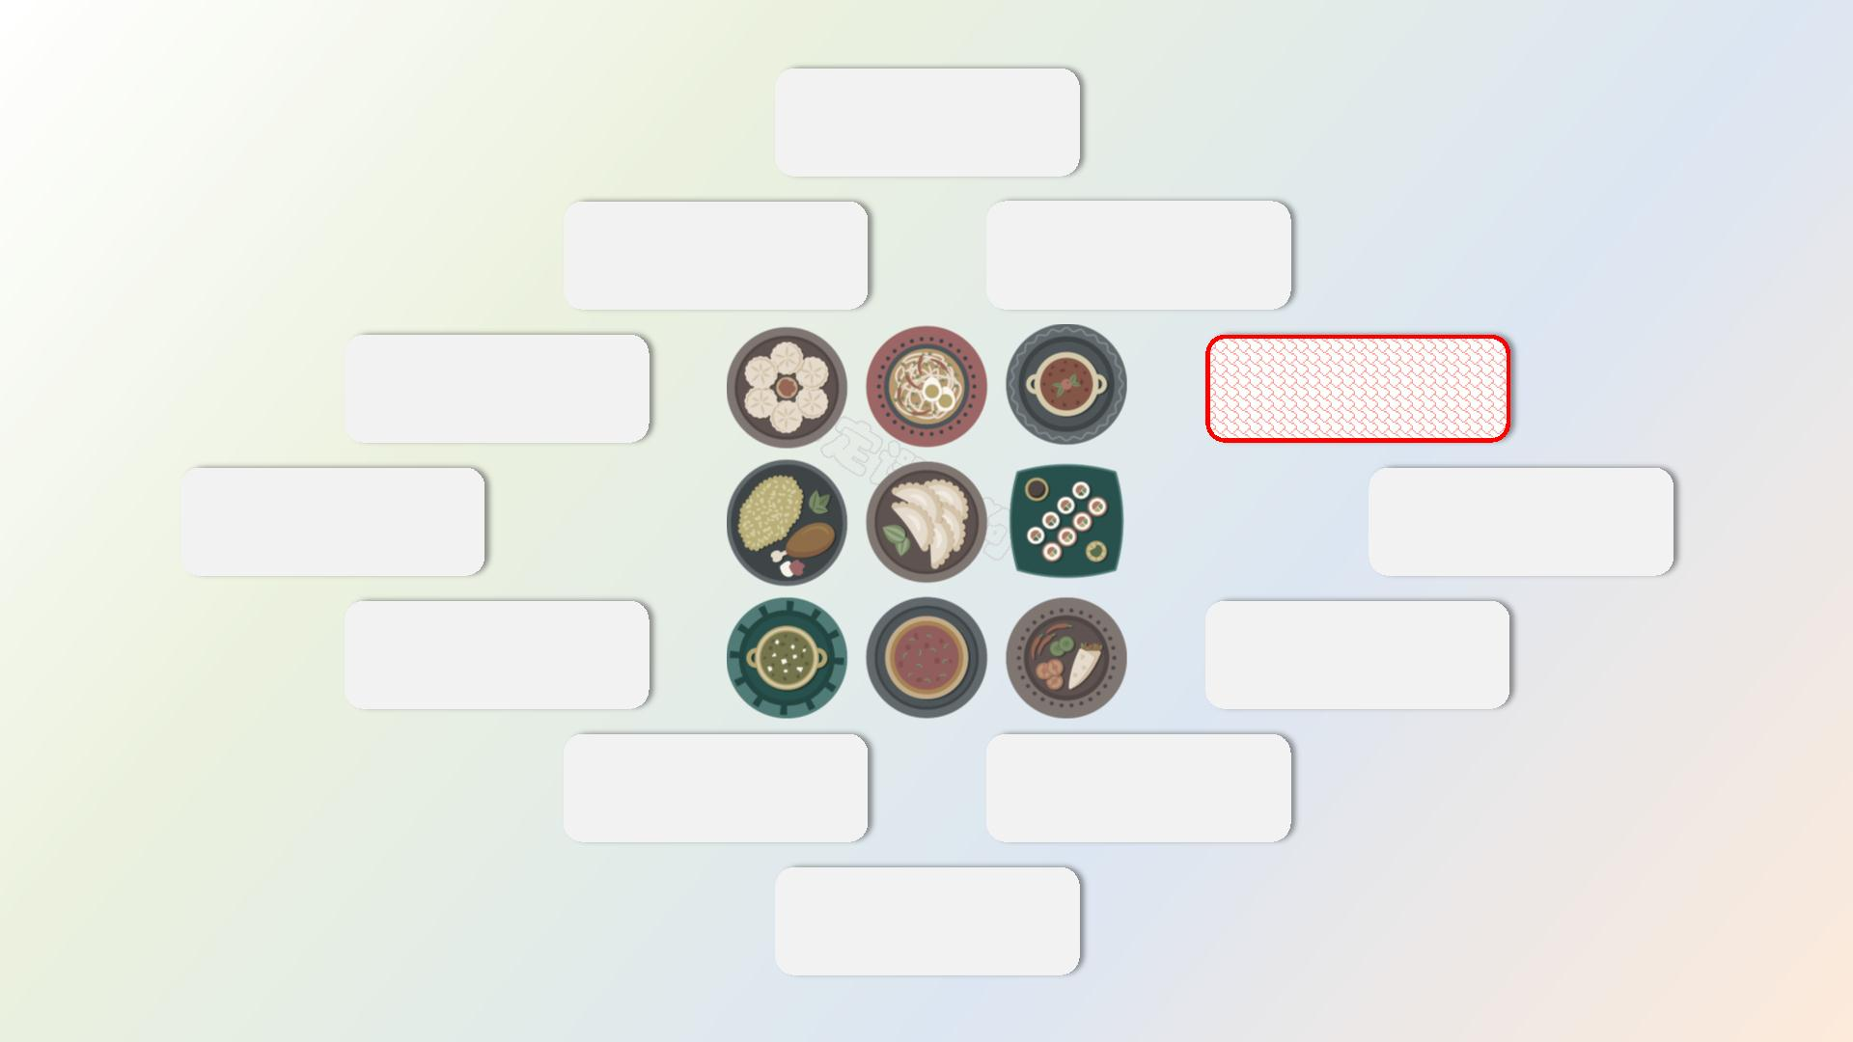
食品安全管理
文件记录 场所与布局
检验检测
供餐用餐配送
加工制作
人员要求
设施设备
清洗消毒
原料管理
废弃物管理
有害生物防治

Slide 13
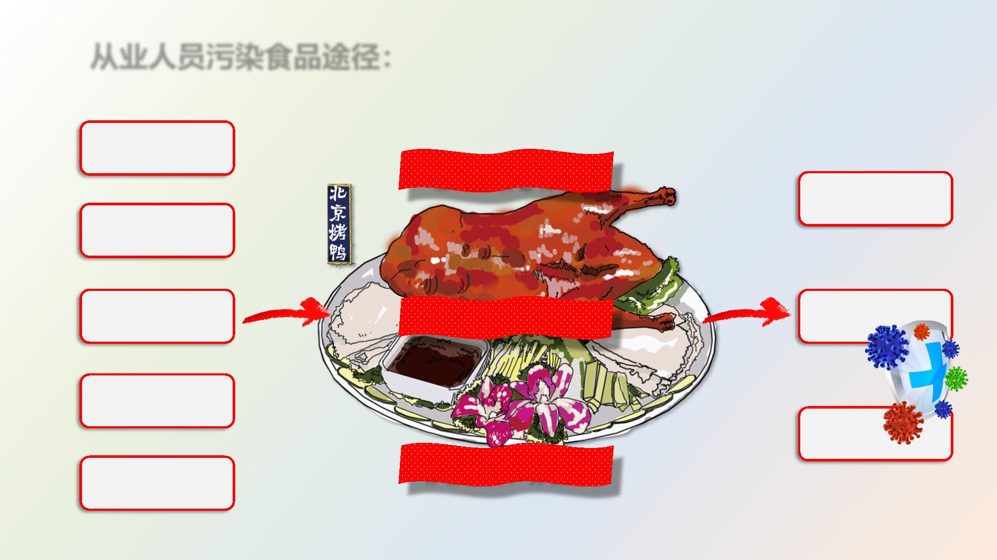
从业人员污染食品途径：
不清洁的手
消费者满意度下降
食品安全客诉
毛发等异物
大肠菌群超标
致病菌感染
不清洁的工作服
有碍食品安全
疾病
咳嗽、打喷嚏
吐口水等行为
进食、饮水
吸烟
停业整顿、罚款闭店

Slide 14

从业人员健康管理要求
➢ 从事接触直接入口食品工作（清洁操作区内的加工制作及切菜、配菜、烹饪、传菜、
餐饮具清洗消毒）的从业人员（包括新参加和临时参加工作的从业人员，下同）应取
得健康证明后方可上岗，并每年进行健康检查取得健康证明，必要时应进行临时健康
检查。
➢ 患有霍乱、细菌性和阿米巴性痢疾、伤寒和副伤寒、病毒性肝炎（甲型、戊型）、活
动性肺结核、化脓性或者渗出性皮肤病等国务院卫生行政部门规定的有碍食品安全疾
病的人员，不得从事接触直接入口食品的工作。

Slide 15
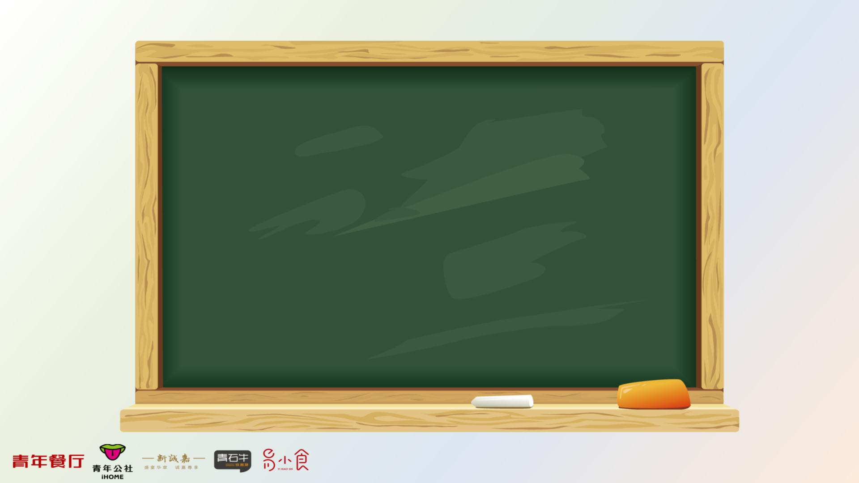
下列不属于有碍食品安全的疾病是：
A、霍乱
B、细菌性痢疾
C、乙肝
D、活动性肺结核
E、化脓性皮肤病

Slide 16

从业人员健康管理要求
➢ 食品安全管理人员应每天对从业人员上岗前的健康状况进行检查。患
有发热、腹泻、咽部炎症等病症及皮肤有伤口或感染的从业人员，应
主动向食品安全管理人员等报告，暂停从事接触直接入口食品的工作，
必要时进行临时健康检查，待查明原因并将有碍食品安全的疾病治愈
后方可重新上岗。
➢ 手部有伤口的从业人员，使用的创可贴宜颜色鲜明，并及时更换。佩
戴一次性手套后，可从事非接触直接入口食品的工作。

Slide 17

创可贴：
普通创可贴
蓝色可金探创可贴

Slide 18

从业人员个人卫生要求
➢ 从业人员不得留长指甲、涂指甲油。工作时，应穿清洁的工作服，不得披散头
发，佩戴的手表、手镯、手链、手串、戒指、耳环等饰物不得外露。
➢ 食品处理区内的从业人员不宜化妆，应戴清洁的工作帽，工作帽应能将头发全
部遮盖住。
➢ 专间的从业人员及专用操作区内从事现榨果蔬汁加工制作、果蔬拼盘加工制作、
加工制作植物性冷食类食品（不含非发酵豆制品）、对预包装食品进行拆封、
装盘、调味等简单加工制作后即供应的、调制供消费者直接食用的调味料、备
餐的从业人员应佩戴清洁的口罩。
➢ 专用操作区内从事其他加工制作的从业人员及其他接触直接入口食品的从业人
员，宜佩戴清洁的口罩。

Slide 19
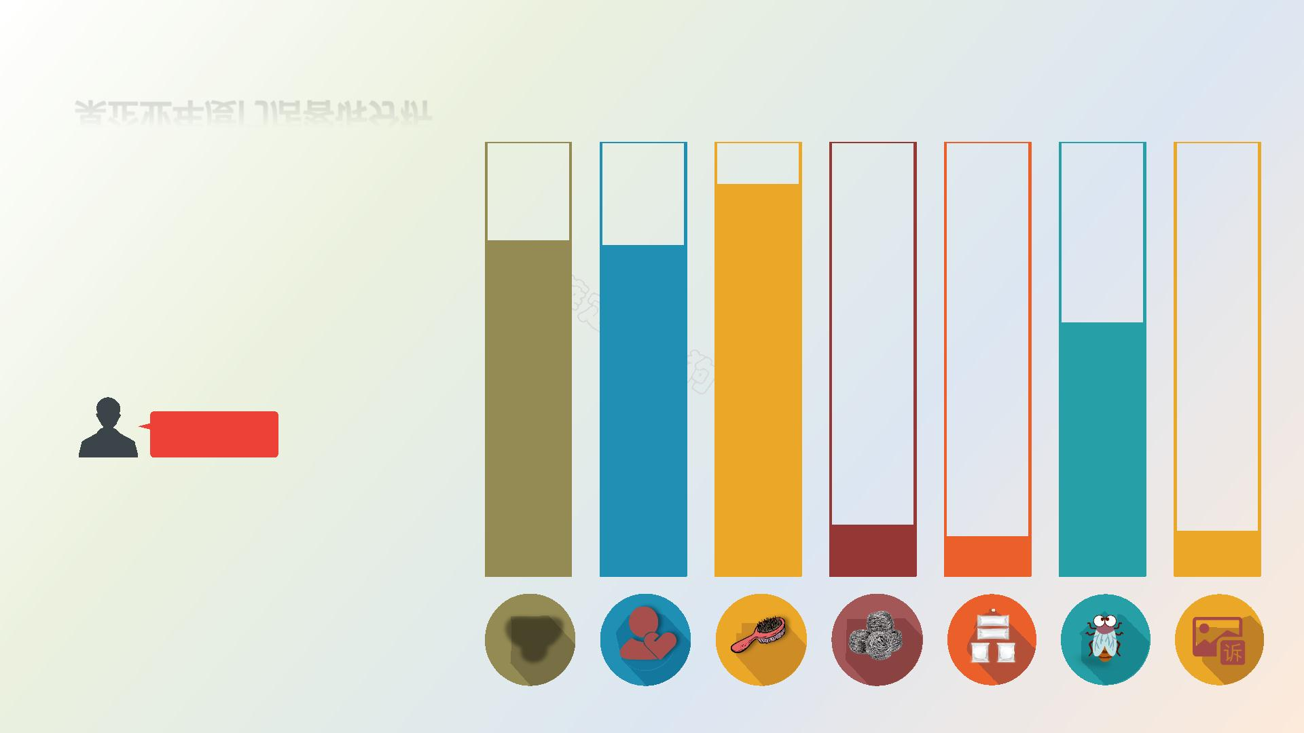
某企业年度门店客诉分析
27.07%
23.21%
22.85%
17.51%
简要说明
◼ 毛发类异物在客诉中所占比例
非常高
◼ 一部分来源于食材本身
◼ 一部分来源于操作人员
3.55%
3.09%
2.72%
口味
服务
毛发
金属
塑料
虫害
其他

Slide 20

工作帽：

Slide 21

口罩：

Slide 22

进入下列哪些区域必须要戴清洁的工作帽：
A、凉菜间
B、烹饪区
C、洗碗间
D、食材库房
E、非食材库房

Slide 23
下列哪些操作必须要佩戴清洁的口罩：
A、制作蔬菜沙拉时
B、制作鲜榨雪梨橙汁时
C、制作水果拼盘时
D、片烤鸭时
E、烹炒鲜椒辣子鸡时

Slide 24

从业人员个人卫生要求
➢ 如佩戴手套，佩戴前应对手部进行清洗消毒。手套应清洁、无破损，符合食品
安全要求。手套使用过程中，应定时更换手套，出现要求的重新洗手消毒的情
形时，应在重新洗手消毒后更换手套。手套应存放在清洁卫生的位置，避免受
到污染。
➢ 从业人员在加工制作食品前，应洗净手部。

Slide 25
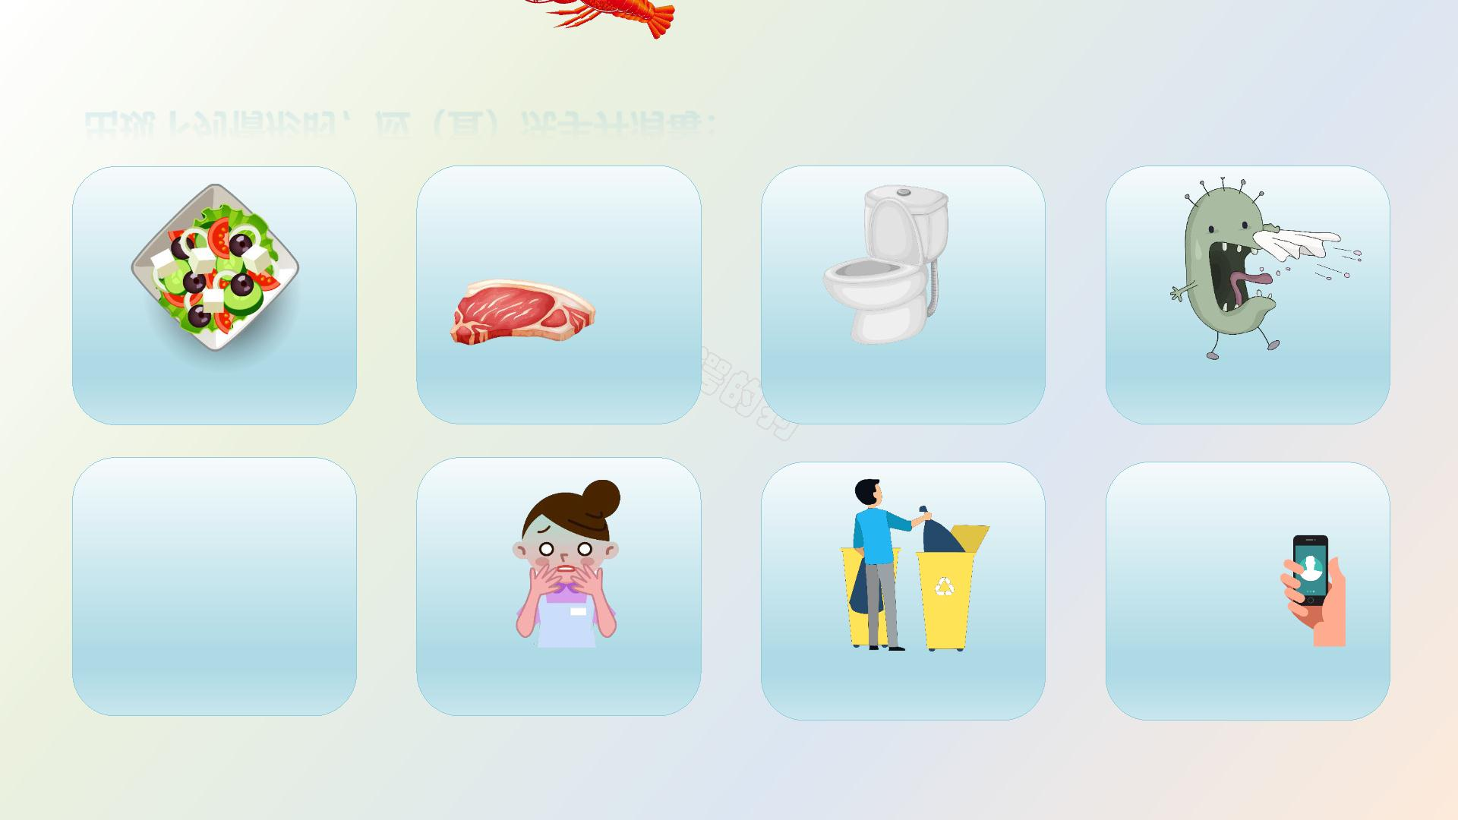
出现下列情形时，应（宜）洗手并消毒：
处理食物前
接触处理生食物后
触摸面部及身体后
使用卫生间后
处理废弃物后
咳嗽喷嚏擤鼻涕后
其他污染手活动后
接触污染的工具后

Slide 26

推荐的洗手步骤：
掌心对掌心搓擦
手指交错掌心对手背搓擦
拇指在掌中转动搓擦
手指交错掌心对掌心搓擦
指尖在掌心中搓擦
两手互握互搓指背搓擦

Slide 27
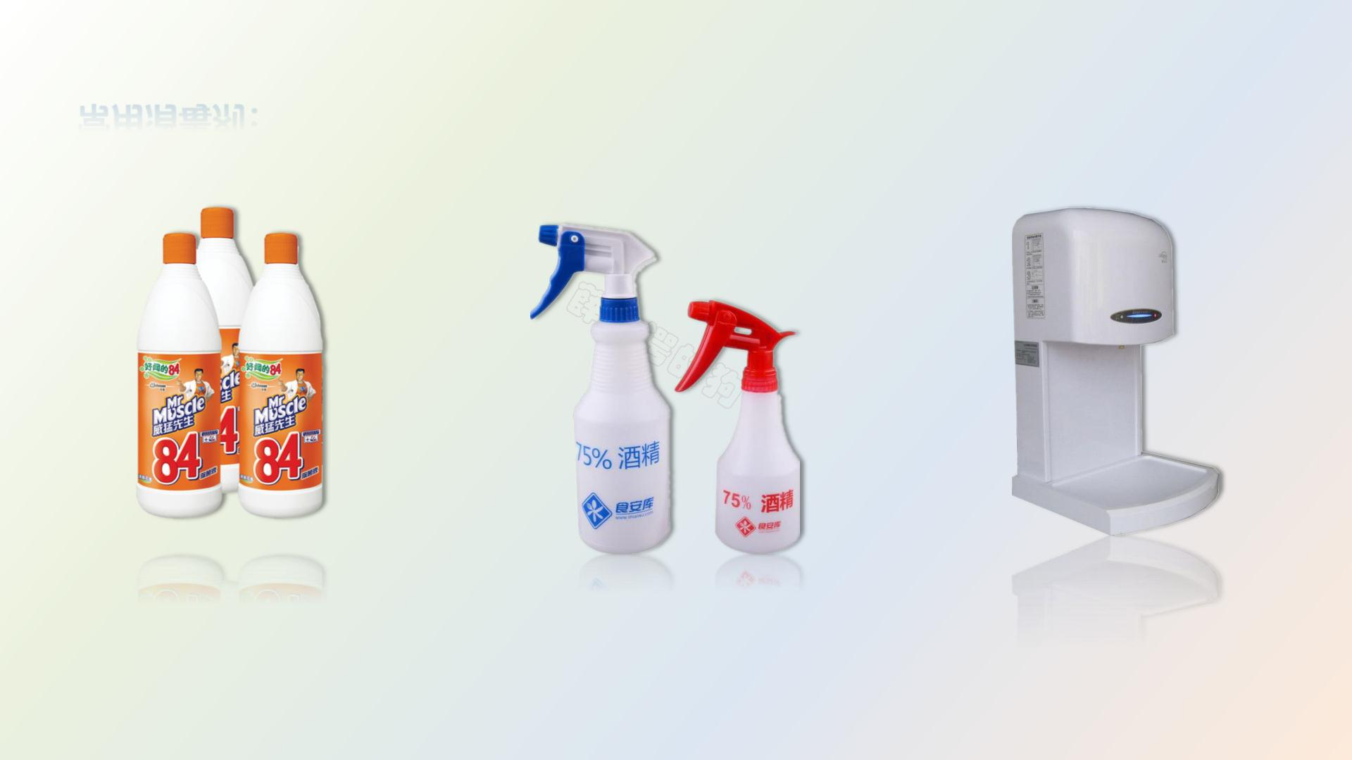
常用消毒剂：
84消毒液（次氯酸钠）
75%酒精
感应式手部消毒器

Slide 28
用于操作台、设备、工具、手部等涂擦消毒的酒
精浓度为：
A、95%（V/V）
B、75%（V/V）
C、50%（V/V）
D、25%（V/V）

Slide 29

从业人员工作服管理要求
➢ 工作服宜为白色或浅色，应定点存放，定期清洗更换。从事接触直接入
口食品工作的从业人员，其工作服宜每天清洗更换。
➢ 食品处理区内加工制作食品的从业人员使用卫生间前，应更换工作服。
➢ 工作服受到污染后，应及时更换。
➢ 待清洗的工作服不得存放在食品处理区。
➢ 清洁操作区与其他操作区从业人员的工作服应有明显的颜色或标识区分。
➢ 专间内从业人员离开专间时，应脱去专间专用工作服。

Slide 30

工作服分区分色：
清洁操作区：浅蓝色

Slide 31
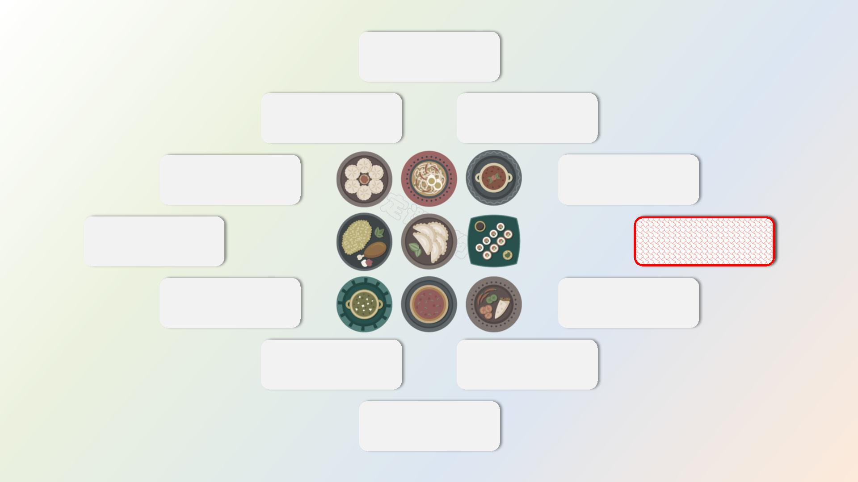
食品安全管理
文件记录 场所与布局
检验检测
供餐用餐配送
加工制作
人员要求
设施设备
清洗消毒
原料管理
废弃物管理
有害生物防治

Slide 32

清洗消毒
➢ 餐用具使用后应及时洗净，餐饮具、盛放或接触直接入口食品的容器和工具使用前应消毒。
➢ 宜采用蒸汽等物理方法消毒，因材料、大小等原因无法采用的除外。采用化学消毒的，消毒液应现用
现配，并定时测量消毒液的消毒浓度。
➢ 从业人员佩戴手套清洗消毒餐用具的，接触消毒后的餐用具前应更换手套。手套宜用颜色区分。
➢ 宜沥干、烘干清洗消毒后的餐用具。使用抹布擦干的，抹布应专用，并经清洗消毒后方可使用。
➢ 不得重复使用一次性餐饮具。
➢ 消毒后的餐饮具、盛放或接触直接入口食品的容器和工具，应定位存放在专用的密闭保洁设施内，保
持清洁。
➢ 保洁设施应正常运转，有明显的区分标识。

Slide 33

消毒方法
➢ 物理消毒
• 采用蒸汽、煮沸消毒的，温度一般控制在100℃，并保持10分钟以上；
• 采用红外线消毒的，温度一般控制在120℃以上，并保持10分钟以上；
• 采用洗碗机消毒的，消毒温度、时间等应确保消毒效果满足国家相关食品安
全标准要求。
➢ 化学消毒
• 含氯消毒剂（不包括二氧化氯消毒剂）：有效氯浓度宜在250mg/L以上；
浸泡5分钟以上。
• 二氧化氯消毒剂：有效氯浓度宜在100mg/L～150mg/L；浸泡10～20分钟

Slide 34
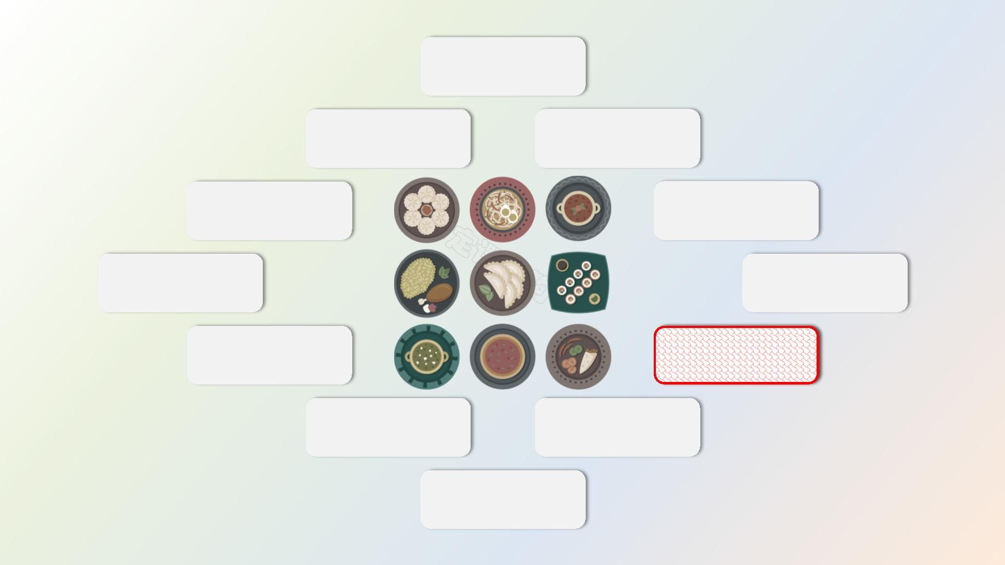
食品安全管理
文件记录 场所与布局
检验检测
供餐用餐配送
加工制作
人员要求
设施设备
清洗消毒
原料管理
废弃物管理
有害生物防治

Slide 35

设施要求-供水、排水设施
➢ 食品加工制作用水的管道系统应引自生活饮用水主管道，与非饮用水（如冷却水、污水
或废水等）的管道系统完全分离，不得有逆流或相互交接现象。
➢ 供水设施中使用的涉及饮用水卫生安全产品应符合国家相关规定。
➢ 需经常冲洗的场所和排水沟要有一定的排水坡度。
➢ 排水的流向宜由高清洁操作区流向低清洁操作区，并能防止污水逆流。
➢ 排水管道出水口安装的篦子宜使用金属材料制成，篦子缝隙间距或网眼应小于10mm。

Slide 36

设施要求-清洗消毒保洁设施
➢ 清洗、消毒、保洁设施设备应放置在专用区域，容量和数量应能满足加工制作和供餐需要。
➢ 食品工用具的清洗水池应与食品原料、清洁用具的清洗水池分开。采用化学消毒方法的，应设置接触
直接入口食品的工用具的专用消毒水池。
➢ 各类水池应使用不透水材料（如不锈钢、陶瓷等）制成，不易积垢，易于清洁，并以明显标识标明其
用途。
➢ 应设置存放消毒后餐用具的专用保洁设施，标识明显，易于清洁。

Slide 37

推荐的清洁方法：
场所、设施、设备及工具
频率
使用物品
方法
1.用扫帚扫地
2.用拖把以清洁剂拖地
3.用刷子刷去余下污物
4.用水冲洗干净
每天完工
地面
扫帚、拖把、刷子、清洁剂
或有需要时
5.用干拖把拖干地面
1.用铲子铲去沟内大部分污物
2.用清洁剂洗净排水沟
3.用刷子刷去余下污物
4.用水冲洗干净
每天完工
排水沟
铲子、刷子、清洁剂
或有需要时

Slide 38
推荐的清洁方法：
场所、设施、设备及工具
频率
使用物品
方法
1.用干抹布去除干的污物
2.用湿抹布擦抹或用水冲刷
3.用清洁剂清洗
墙壁、门窗及
天花板
每月一次
抹布、刷子、清洁剂
或有需要时
（包括照明设施）
4.用湿抹布抹净或用水冲洗干净
5.用清洁的抹布抹干/风干
1.用干抹布去除干的污物
2.用湿抹布擦抹或用水冲刷
3.用清洁剂清洗
墙壁、门窗及
天花板
每月一次
抹布、刷子、清洁剂
或有需要时
（包括照明设施）
4.用湿抹布抹净或用水冲洗干净
5.用清洁的抹布抹干/风干

Slide 39
推荐的清洁方法：
场所、设施、设备及工具
冷冻（藏）库
频率
使用物品
方法
1.清除食物残渣及污物
2.用湿抹布擦抹或用水冲刷
3.用清洁剂清洗
每周一次
抹布、刷子、清洁剂
或有需要时
4.用湿抹布抹净或用水冲洗干净
5.用清洁的抹布抹干/风干
1.用清洁剂清洗
表面每周一次，
内部每年2次
以上
2.用刷子、抹布去除油污
3.用湿抹布抹净或用水冲洗干净
4.风干
排烟设施
抹布、刷子、清洁剂

Slide 40

推荐的清洁方法：
场所、设施、设备及工具
频率
使用物品
方法
1.清除食物残渣及污物
2.用湿抹布擦抹或用水冲刷
3.用清洁剂清洗
工作台及
洗涤盆
抹布、刷子、清洁剂、
消毒剂
每次使用后
4.用湿抹布抹净或用水冲洗干净
5.用消毒剂消毒
6.用水冲洗干净
7.风干
1.清除食物残渣及污物
2.用水冲刷
餐厨废弃物
存放容器
每天完工
3.用清洁剂清洗
4.用水冲洗干净
5.用消毒剂消毒
6.风干
刷子、清洁剂、消毒剂
或有需要时

Slide 41

推荐的清洁方法：
场所、设施、设备及工具
设备、工具
频率
使用物品
方法
1.清除食物残渣及污物
2.用水冲刷
3.用清洁剂清洗
4.用水冲洗干净
5.用消毒剂消毒
6.用水冲洗干净
7.风干
抹布、刷子、清洁剂、
消毒剂
每次使用后

Slide 42

推荐的清洁方法：
场所、设施、设备及工具
频率
使用物品
方法
1.清除地面、便池、洗手池及台面、废
弃物存放容器等的污物、废弃物
2.用刷子刷去余下污物
3.用扫帚扫地
4.用拖把以清洁剂拖地
5.用刷子、清洁剂清洗便池、洗手池及
台面、废弃物存放容器
6.用消毒剂消毒便池
定时
扫帚、拖把、刷子、
卫生间
或有需要时
抹布、清洁剂、消毒剂
7.用水冲洗干净地面、便池、洗手池及
台面、废弃物存放容器
8.用干拖把拖干地面
9.用湿抹布抹净洗手池及台面、废弃物
存放容器
10.风干

Slide 43

设施要求-洗手设施
➢ 食品处理区应设置足够数量的洗手设施，就餐区宜设置洗手设施。
➢ 洗手池应不透水，易清洁。
➢ 水龙头宜采用脚踏式、肘动式、感应式等非手触动式开关。宜设置热水器，提供温水。
➢ 洗手设施附近配备洗手液（皂）、消毒液、擦手纸、干手器等。从业人员专用洗手设
施附近应有洗手方法标识。
➢ 洗手设施的排水设有防止逆流、有害生物侵入及臭味产生的装置。

Slide 44

设施要求-卫生间、更衣室
➢ 卫生间不得设置在食品处理区内。卫生间出入口不应直对食品处理区，不宜直对就餐区。
卫生间与外界直接相通的门能自动关闭。
➢ 排污管道与食品处理区排水管道分设，且设置有防臭气水封。排污口位于餐饮服务场所
外。
➢ 与食品处理区处于同一建筑物内，宜为独立隔间且位于食品处理区入口处。
➢ 设有足够大的更衣空间、足够数量的更衣设施。

Slide 45

设施要求-照明通风排烟设施
➢ 食品处理区应有充足的自然采光或人工照明设施，工作面的光照强度不得低于220lux，光源不得改变
食品的感官颜色。其他场所的光照强度不宜低于110lux。
➢ 安装在暴露食品正上方的照明灯应有防护装置，避免照明灯爆裂后污染食品。
➢ 冷冻（藏）库应使用防爆灯。
➢ 专间应设立独立的空调设施。应定期清洁消毒空调及通风设施。
➢ 产生油烟的设备上方，设置机械排风及油烟过滤装置，过滤器便于清洁、更换。
➢ 产生大量蒸汽的设备上方，设置机械排风排汽装置，并做好凝结水的引泄。
➢ 与外界直接相通的通风口、换气窗外，应加装不小于16目的防虫筛网。

Slide 46

设施要求-库房及冷冻（藏）设施
➢ 冷冻柜、冷藏柜有明显的区分标识。冷冻、冷藏柜（库）设有可正确显示内部温度的温度计，宜设置
外显式温度计。冷藏环境温度的范围应在0℃～8℃。冷冻温度的范围宜低于－12℃。
➢ 库房应设有通风、防潮及防止有害生物侵入的装置。
➢ 同一库房内贮存不同类别食品和非食品（如食品包装材料等），应分设存放区域，不同区域有明显的
区分标识。
➢ 库房内应设置足够数量的存放架，其结构及位置能使贮存的食品和物品离墙离地，距离地面应在10cm
以上，距离墙壁宜在10cm以上。
➢ 设有存放清洗消毒工具和洗涤剂、消毒剂等物品的独立隔间或区域。

Slide 47

货架分区分色：
五花肉 猪肉馅
虾仁 巴沙鱼
扇贝 臭鳜鱼
菠菜
茄子
大蒜
生菜
大葱
生姜
雪花粉 香米
番茄酱 酱油
大豆油 香油
牛腩 牛外脊
带皮
鸭翅
鸡腿
龙虾
草鱼

Slide 48
下列关于餐饮库房管理的要求，说法错误的是：
A、冷冻库、冷藏库需设置温度计，以便温度控制
B、同一库房内的生菜和生猪肉应分区域或分货架存放
C、贮存的食品应离地10cm以上存放
D、贮存的食品应离墙10cm以上存放

Slide 49
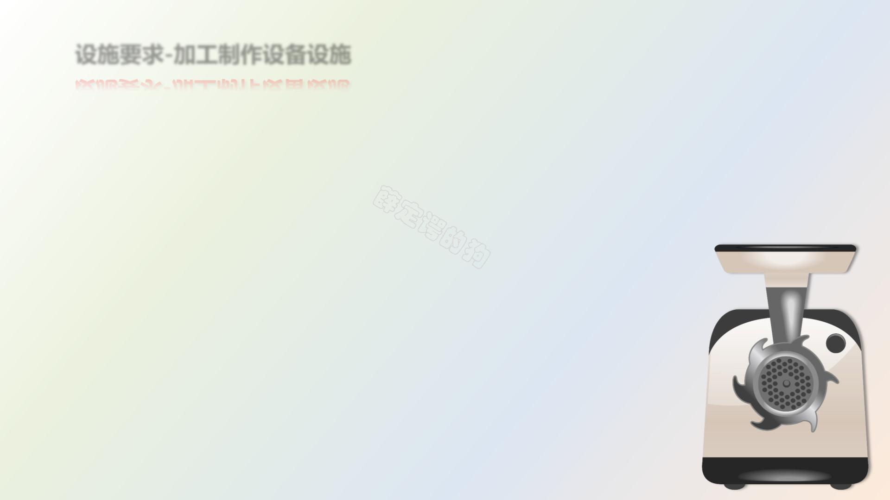
设施要求-加工制作设备设施
➢ 根据加工制作食品的需要，配备相应的设施、设备、容器、工具等。不得将加工制作
食品的设施、设备、容器、工具用于与加工制作食品无关的用途。
➢ 设备的摆放位置，应便于操作、清洁、维护和减少交叉污染。固定安装的设备设施应
安装牢固，与地面、墙壁无缝隙，或保留足够的清洁、维护空间。
➢ 设备、容器和工具与食品的接触面应平滑、无凹陷或裂缝，内部角落部位避免有尖角，
便于清洁，防止聚积食品碎屑、污垢等。

Slide 50
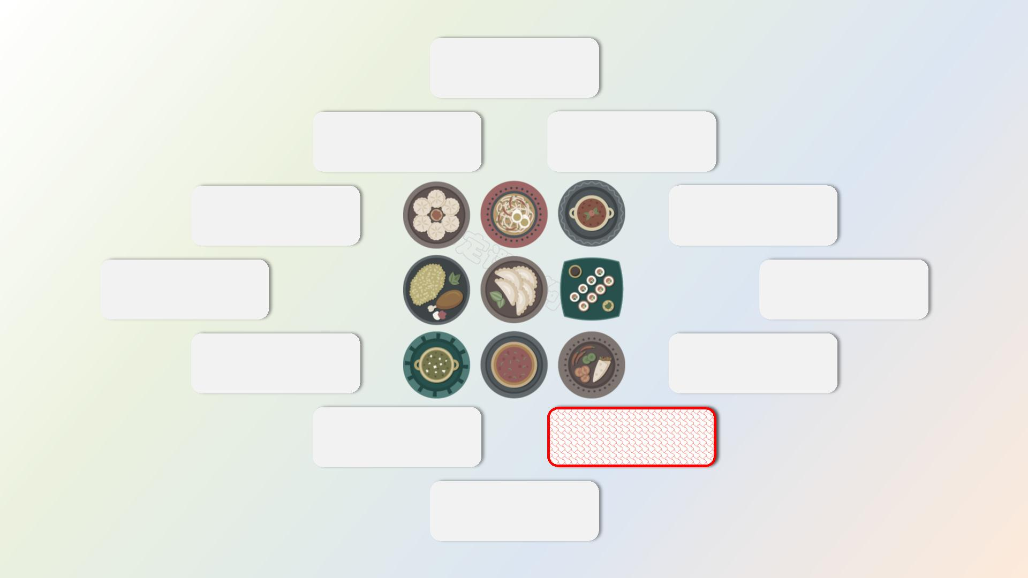
食品安全管理
文件记录 场所与布局
检验检测
供餐用餐配送
加工制作
人员要求
设施设备
清洗消毒
原料管理
废弃物管理
有害生物防治

Slide 51

废弃物管理
➢ 食品处理区内可能产生废弃物的区域，应设置废弃物存放容器。废弃物存放容器与食品加工制作容器
应有明显的区分标识。
➢ 废弃物存放容器应配有盖子，防止有害生物侵入、不良气味或污水溢出，防止污染食品、水源、地面、
食品接触面。
➢ 餐厨废弃物应分类放置、及时清理，不得溢出存放容器。餐厨废弃物的存放容器应及时清洁，必要时
进行消毒。
➢ 应索取并留存餐厨废弃物收运者的资质证明复印件（需加盖收运者公章或由收运者签字），并与其签
订收运合同，明确各自的食品安全责任和义务。
➢ 应建立餐厨废弃物处置台账，详细记录餐厨废弃物的处置时间、种类、数量、收运者等信息。

Slide 52
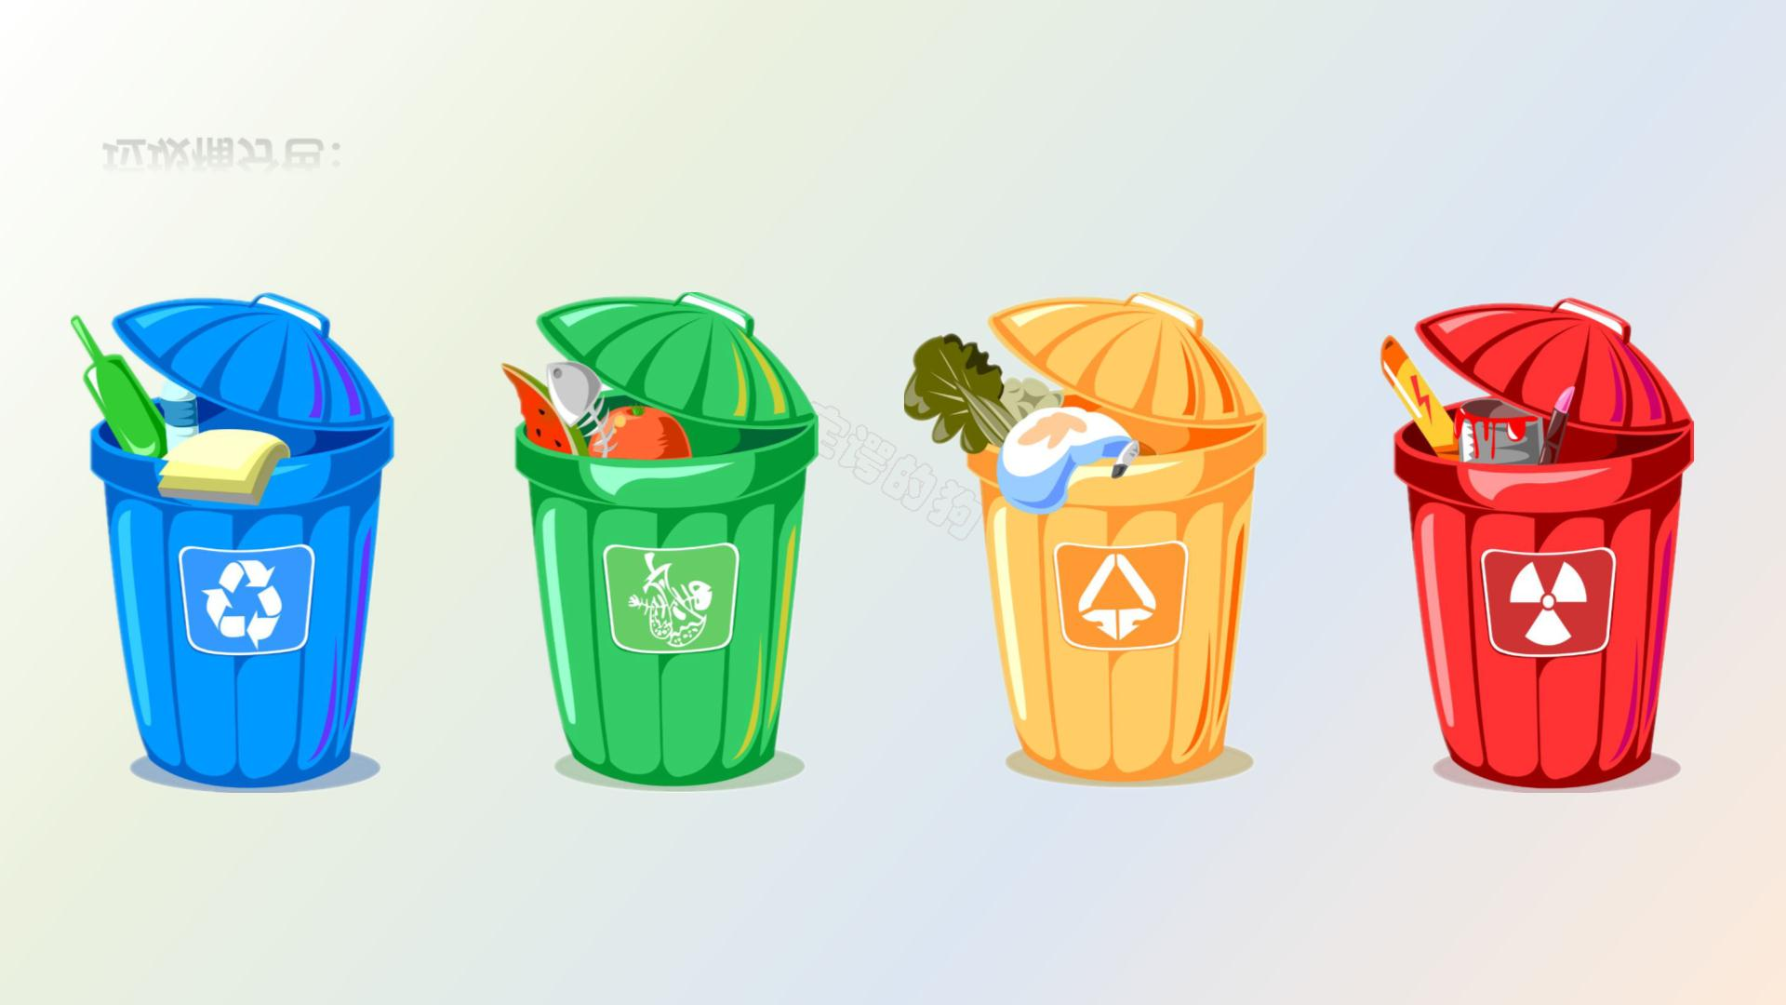
垃圾桶分色：

Slide 53
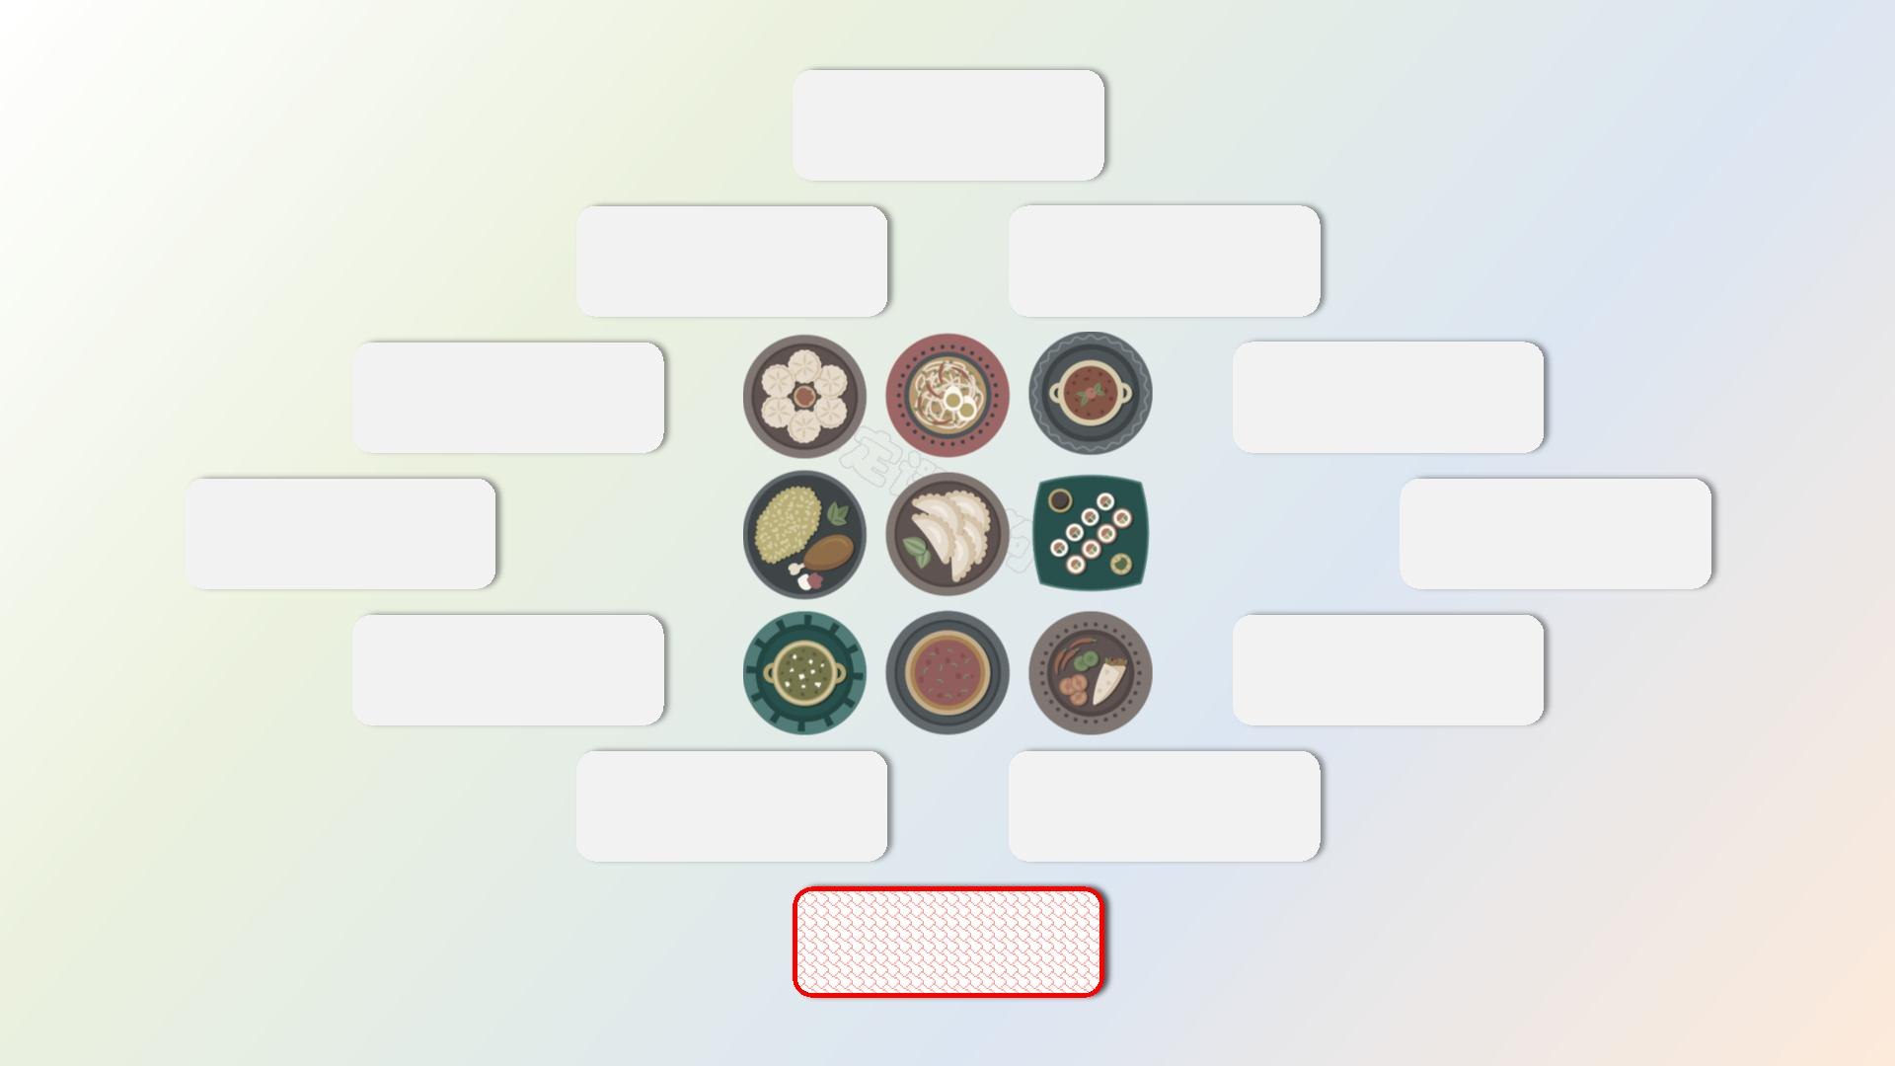
食品安全管理
文件记录 场所与布局
检验检测
供餐用餐配送
加工制作
人员要求
设施设备
清洗消毒
原料管理
废弃物管理
有害生物防治

Slide 54
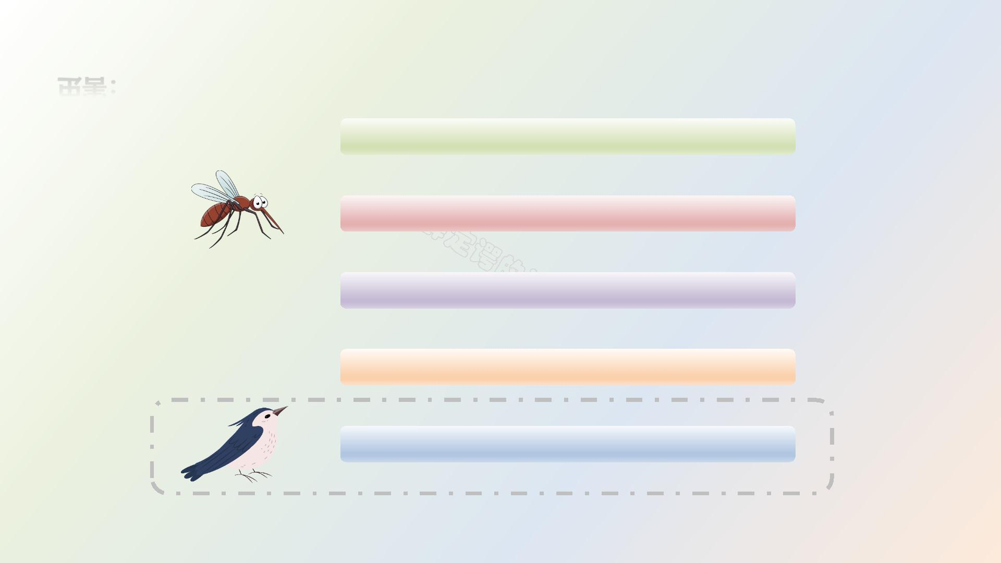
虫害：
65种可以传播到人体的病菌
80余种直接影响人类健康的病菌及病毒
40种致病菌、6种直接影响人类的病毒
30余种直接影响人类健康的病菌及病毒
通过粪便能传播多种致病菌及病毒

Slide 55

虫害的产生：
➢ 设备老化时的渗水
➢ 清扫卫生后的积水
➢ 下水道排水口堵塞
➢ 冷凝水及其他污水
水
➢ 发酵腐烂物
栖
息地
➢ 后厨的卫生死角
➢ 未定期清洁地沟
➢ 杂物、垃圾堆地
➢ 墙缝地缝及管道
➢ 淀粉和霉菌
➢ 蛋白质和糖
➢ 谷物和坚果
食物

Slide 56

有害生物防制
➢ 有害生物防制应遵循物理防治（粘鼠板、灭蝇灯等）优先，化学防治（滞留喷洒等）有条件使用的原
则，保障食品安全和人身安全。
➢ 餐饮服务场所的墙壁、地板无缝隙，天花板修葺完整。管道封闭，孔洞填充牢固，无缝隙。使用水封
式地漏。
➢ 人员、货物进出通道应设有防鼠板，门的缝隙应小于6mm。
➢ 食品处理区、就餐区宜安装粘捕式灭蝇灯。使用电击式灭蝇灯的，灭蝇灯不得悬挂在食品加工制作或
贮存区域的上方。
➢ 餐饮服务场所内应使用粘鼠板、捕鼠笼、机械式捕鼠器等装置，不得使用杀鼠剂。
➢ 使用防蝇胶帘的，应覆盖整个门框，底部离地距离小于2cm，相邻胶帘条重叠部分不少于2cm。
➢ 不得在食品处理区和就餐场所存放卫生杀虫剂和杀鼠剂产品。

Slide 57
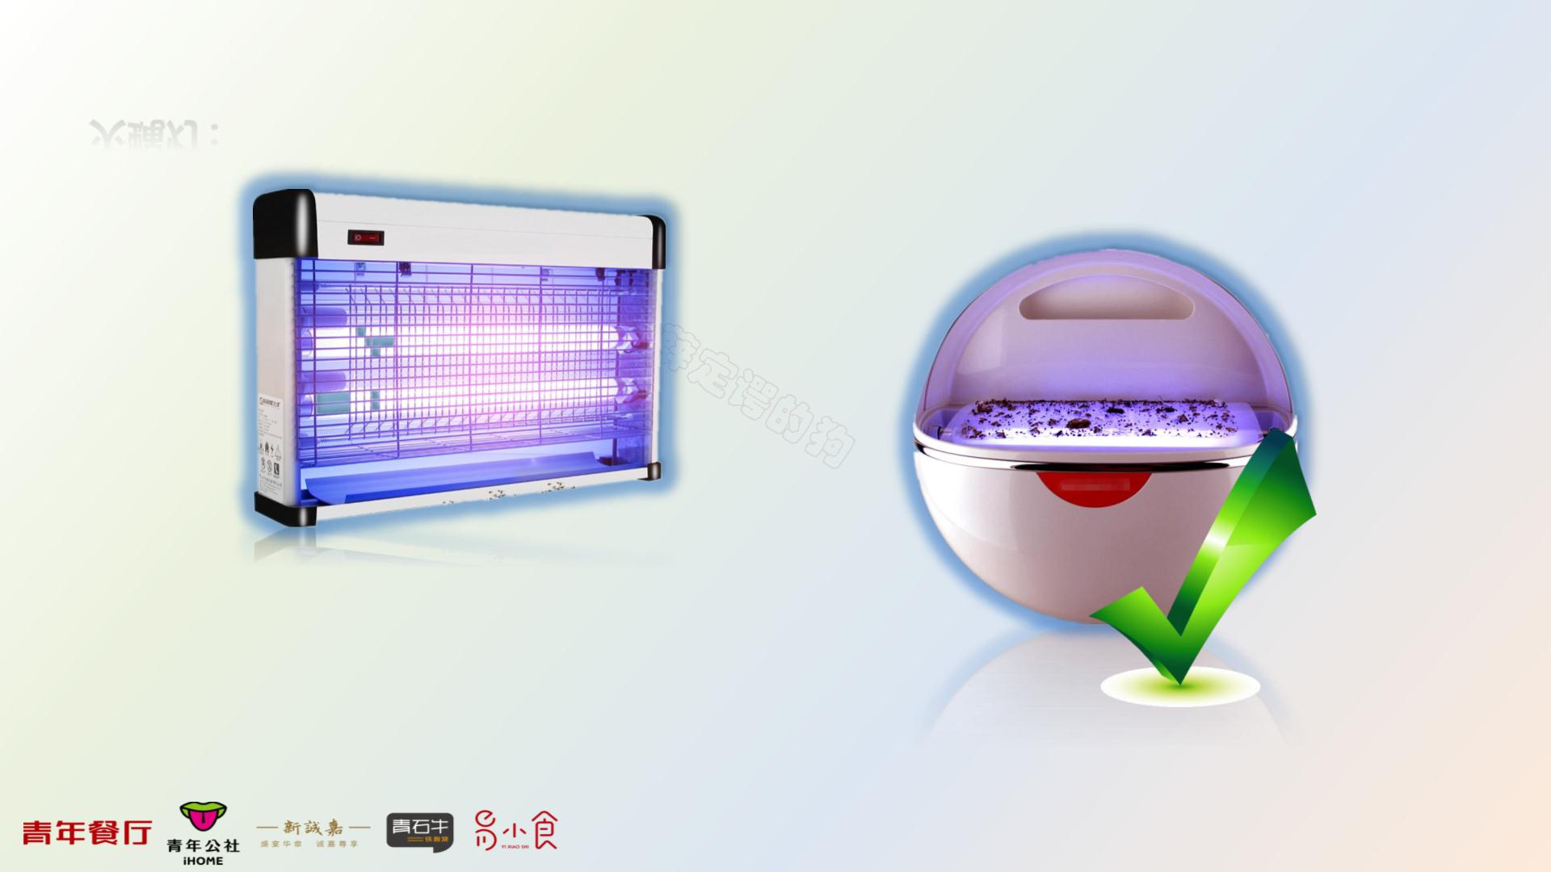
灭蝇灯：
➢ 击碎的蝇虫尸体容易弹出
➢ 蝇虫尸体粘附后不易清理
➢ 无法统计蝇虫的数量种类

Slide 58
下列哪种捕鼠器具（设施），不得用于食品处理区：
A、粘鼠板
B、捕鼠笼
C、鼠饵站
D、机械式捕鼠器
E、杀鼠剂

Slide 59
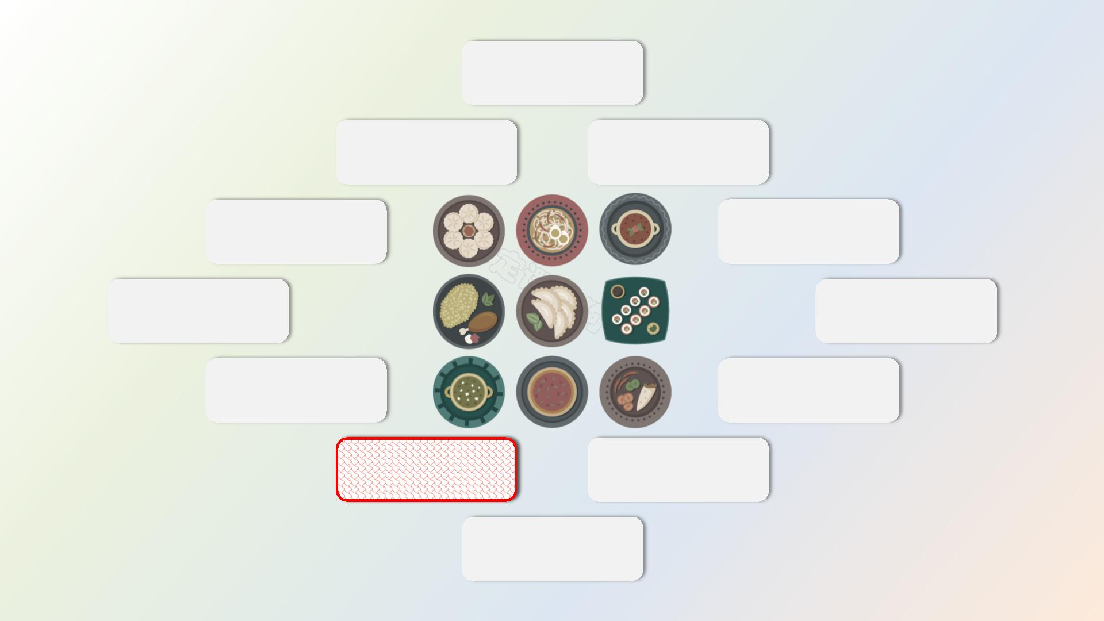
食品安全管理
文件记录 场所与布局
检验检测
供餐用餐配送
加工制作
人员要求
设施设备
清洗消毒
原料管理
废弃物管理
有害生物防治

Slide 60

生物危害：
细菌
相关食品
控制措施
蜡样芽胞杆菌
肉，家禽，淀粉类食物（米饭，土豆），布丁，汤，
煮熟的蔬菜
烹饪，冷却，保持冷藏或冷冻，保持加热
空肠弯曲杆菌
肉毒杆菌
家禽，生牛乳
烹饪，洗手，防止交叉污染
真空包装食品，低氧包装食品，加工过程中的罐头食
品，大蒜-油混合物，烤土豆/炒洋葱的烹制时间或温度
不当
热处理（时间+压力），冷却，保持冷藏或冷冻，
保持加热，酸化和干燥等
产气荚膜梭菌
熟制的肉和家禽，熟制的肉和家禽制品（包括砂锅菜、
肉汁）
冷却，保持冷藏或冷冻，再加热，保持加热
大肠杆菌
O157:H7
生的碎牛肉，生芽菜，生牛乳，未经高温消毒的果汁，
被感染者通过粪口途径污染的食品
烹饪，不使用裸手接触即食食品，从业人员健康
管理，洗手，防止交叉污染，对果汁进行巴氏灭
菌或处理

Slide 61
生物危害：
细菌
相关食品
控制措施
单核细胞增生李 生肉和家禽，新鲜的软奶酪，面团，烟熏的海鲜，熟 烹饪，标注时间，保持冷藏或冷冻，洗手，防止
斯特菌
肉，熟食沙拉
交叉污染
肉和家禽，海鲜，鸡蛋，生芽菜，生蔬菜，生牛乳，
未经高温消毒的果汁
烹饪，使用巴氏杀菌后的鸡蛋，从业人员健康管
理，不使用裸手接触即食食品，洗手，对果汁进
行巴氏灭菌或处理
沙门氏菌属
志贺氏菌
生蔬菜和草药，被感染者通过粪口途径污染的其他食 烹饪，不使用裸手接触即食食品，从业人员健康
品 管理，洗手
金黄色葡萄球菌
（产生的耐热毒
素）
使用裸手接触烹制后的即食食品，且食品的存放温度 冷却，保持冷藏或冷冻，保持加热，不使用裸手
或时间不当
接触即食食品，洗手
弧菌属
海鲜，甲壳类动物
烹饪，食品来源可靠，防止交叉污染，保持冷藏
或冷冻

Slide 62

生物危害：
寄生虫
相关食品
控制措施
简单异尖线虫
各种鱼类（鳕鱼、黑线鳕、浮鱼、太平洋鲑鱼、鲱鱼、
比目鱼、安康鱼）
烹饪，冷冻
绦虫
牛肉，猪肉
烹饪
旋毛虫
猪肉，熊，海豹肉
烹饪

Slide 63

生物危害：
病毒
相关食品
控制措施
甲肝病毒和戊肝
病毒
食品来源可靠，不使用裸手接触即食食品，尽量
减少裸手接触非直接入口食品，从业人员健康管
理，洗手
贝类，被感染者通过粪口途径污染的任何食品
其他病毒（轮状
不使用裸手接触即食食品，尽量减少裸手接触非
直接入口食品，从业人员健康管理，洗手
病毒，诺如病毒，被感染者通过粪口途径污染的任何食品
呼吸道肠道病毒）

Slide 64

微生物污染：
可杀死
微生物
温度越高
杀死微生
物越快
少量增生
缓慢增生
增生
80℃
70℃
60℃
50℃
40℃
30℃
20℃
10℃
0℃
➢8℃-60℃为食品的危险温度带
急速增生
增生
➢37℃-42℃为最危险的
缓慢增生
少量增生
温度越低
微生物生
长越缓慢

Slide 65

原料采购及运输
➢ 选择的供货者应具有相关合法资质。
➢ 原料运输前，对运输车辆或容器进行清洁，防止食品受到污染。运输过程中，做好防尘、防水，食品
与非食品、不同类型的食品原料（动物性食品、植物性食品、水产品，下同）应分隔，食品包装完整、
清洁，防止食品受到污染。
➢ 运输食品的温度、湿度应符合相关食品安全要求。
➢ 不得将食品与有毒有害物品混装运输，运输食品和运输有毒有害物品的车辆不得混用。

Slide 66

进货查验
1、随货证明文件查验
（1）从食品生产者采购食品的，查验其食品生产许可证和产品合格证明文件等；采购食品添加剂、食品相关产品的，查验其营业执照和产品合格证明文件等。
（2）从食品销售者（商场、超市、便利店等）采购食品的，查验其食品经营许可证等；采购食品添加剂、食品相关产品的，查验其营业执照等。
（3）从食用农产品个体生产者直接采购食用农产品的，查验其有效身份证明。
（4）从食用农产品生产企业和农民专业合作经济组织采购食用农产品的，查验其社会信用代码和产品合格证明文件。
➢
（5）从集中交易市场采购食用农产品的，索取并留存市场管理部门或经营者加盖公章（或负责人签字）的购货凭证。
（6）采购畜禽肉类的，还应查验动物产品检疫合格证明；采购猪肉的，还应查验肉品品质检验合格证明。
（7）实行统一配送经营方式的，可由企业总部统一查验供货者的相关资质证明及产品合格证明文件，留存每笔购物或送货凭证。各门店能及时查询、获取相关证明文件复印件或凭证。
（8）采购食品、食品添加剂、食品相关产品的，应留存每笔购物或送货凭证。

Slide 67
进货查验
➢ 实行统一配送经营方式的，可由企业总部统一查验供货者的相关资质证明及产品合格证明文件，留存
每笔购物或送货凭证。各门店能及时查询、获取相关证明文件复印件或凭证。
➢ 入库查验
• 外观查验：预包装食品的包装完整、清洁、无破损，标识与内容物一致。冷冻食品无解冻后再次冷冻
情形。具有正常的感官性状。食品标签标识符合相关要求。食品在保质期内。
• 温度查验：查验期间，尽可能减少食品的温度变化。冷藏食品表面温度与标签标识的温度要求不得超
过+3℃，冷冻食品表面温度不宜高于－9℃。

Slide 68

原料贮存
➢ 分区、分架、分类、离墙、离地存放食品。分隔或分离贮存不同类型的食品原料。
➢ 在散装食品（食用农产品除外）贮存位置，应标明食品的名称、生产日期或者生产批号、使用期限等内容，
宜使用密闭容器贮存。
➢ 按照食品安全要求贮存原料。有明确的保存条件和保质期的，应按照保存条件和保质期贮存。保存条件、保
质期不明确的及开封后的，应根据食品品种、加工制作方式、包装形式等针对性的确定适宜的保存条件和保
存期限，并应建立严格的记录制度来保证不存放和使用超期食品或原料，防止食品腐败变质。
➢ 及时冷冻（藏）贮存采购的冷冻（藏）食品，减少食品的温度变化。
➢ 冷冻贮存食品前，宜分割食品，避免使用时反复解冻、冷冻。冷冻（藏）贮存食品时，不宜堆积、挤压食品。
➢ 遵循先进、先出、先用的原则，使用食品原料、食品添加剂、食品相关产品。及时清理腐败变质等感官性状
异常、超过保质期等的食品原料、食品添加剂、食品相关产品。

Slide 69
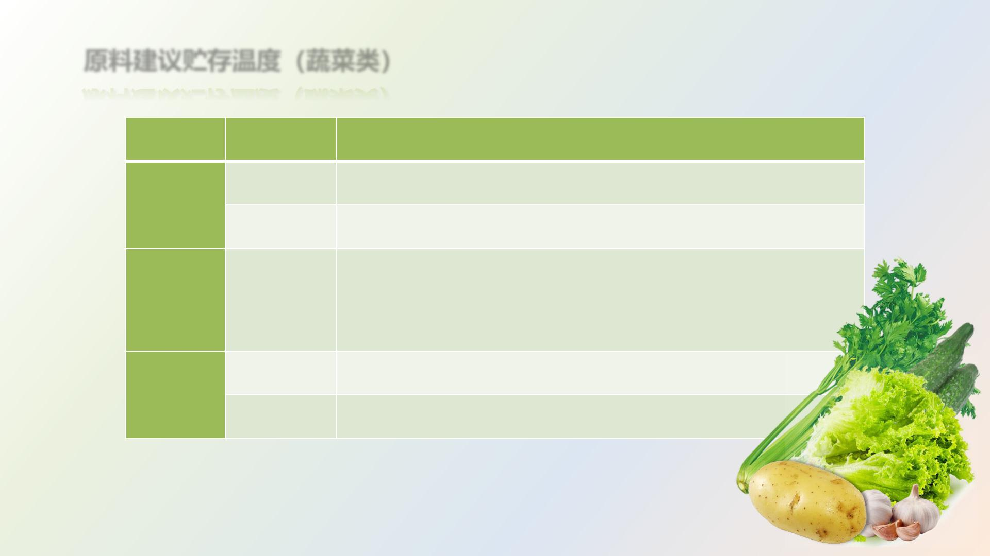
原料建议贮存温度（蔬菜类）
种类
环境温度
0-5℃
涉及产品范围
蒜薹、大蒜、长柱山药、土豆、辣根、芜菁、胡萝卜、萝卜、竹笋、芦笋、芹菜
扁块山药、生姜、甘薯、芋头
根茎菜类
10-15℃
结球生菜、直立生菜、紫叶生菜、油菜、奶白菜、菠菜（尖叶型）、茼蒿、小青
葱、韭菜、甘蓝、抱子甘蓝、菊苣、乌塌菜、小白菜、芥蓝、菜心、大白菜、羽
衣甘蓝、莴笋、欧芹、茭白、牛皮菜
叶菜类
瓜菜类
0-3℃
5-10℃
佛手瓜和丝瓜
10-15℃
黄瓜、南瓜、冬瓜、冬西葫芦（笋瓜）、矮生西葫芦、苦瓜

Slide 70
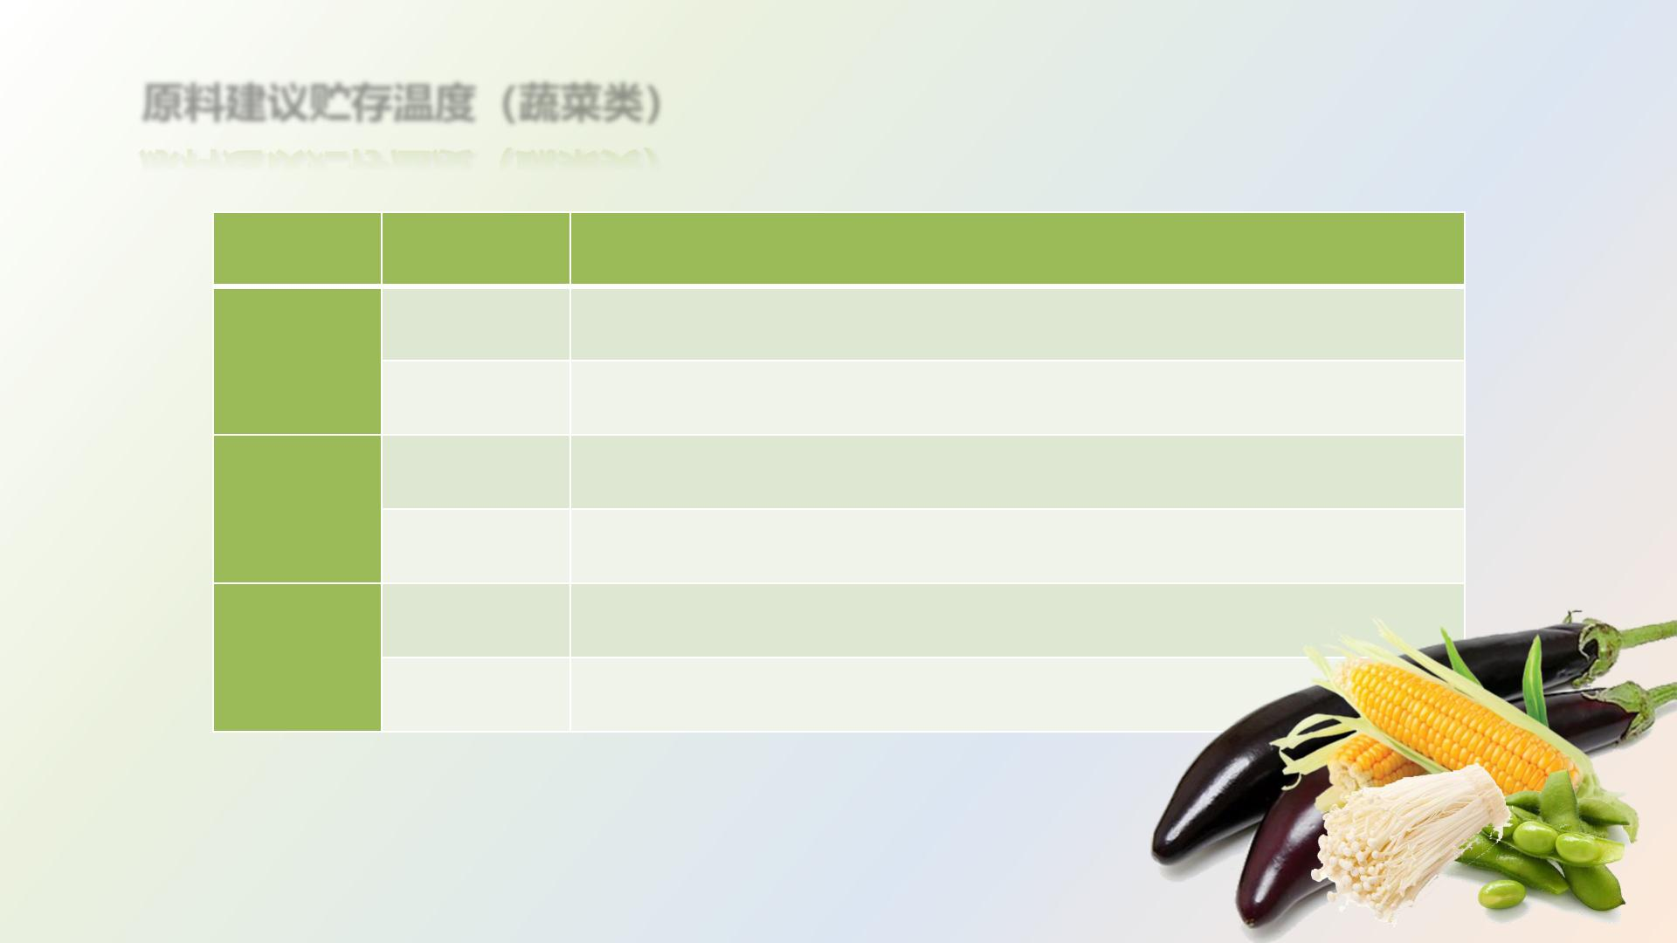
原料建议贮存温度（蔬菜类）
种类
环境温度
涉及产品范围
0-5℃
红熟番茄和甜玉米
茄果类
9-13℃
0-3℃
茄子、绿熟番茄、青椒
白灵菇、金针菇、平菇、香菇、双孢菇
草菇
食用菌类
菜用豆类
11-13℃
0-3℃
甜豆、荷兰豆、豌豆
6-12℃
四棱豆、扁豆、芸豆、豇豆、豆角、毛豆荚、菜豆

Slide 71
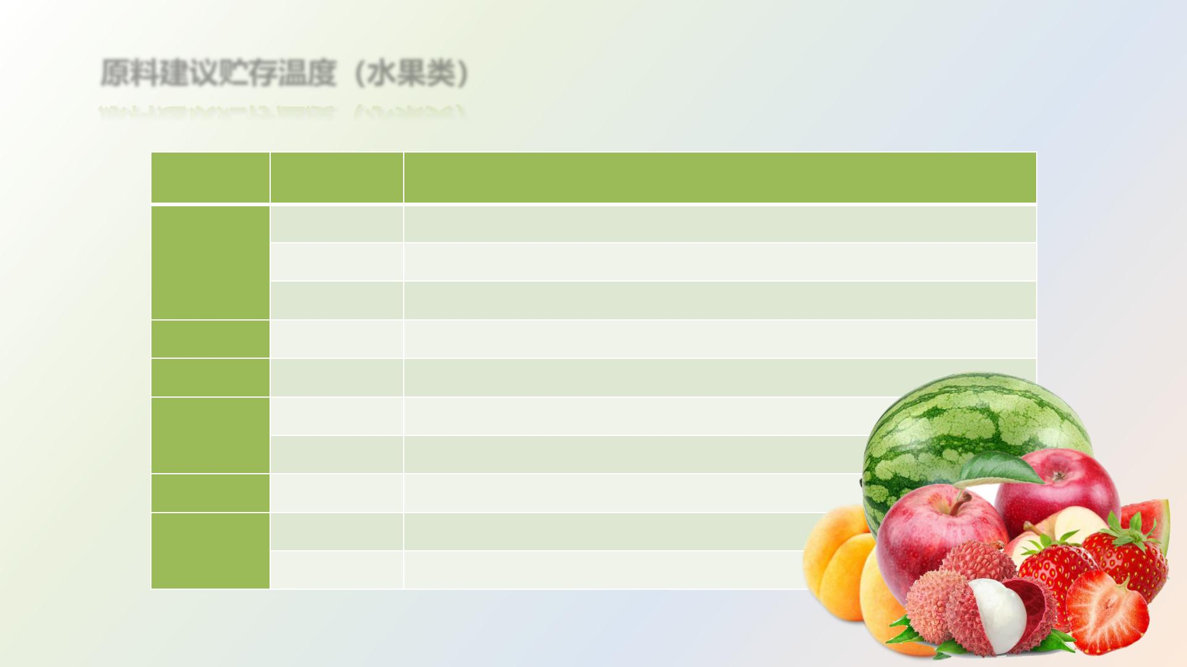
原料建议贮存温度（水果类）
种类
环境温度
涉及产品范围
0-3℃
5-10℃
13-15℃
0-4℃
杨梅、枣、李、杏、樱桃、桃
橄榄、芒果（催熟果），
芒果（生果实）
核果类
仁果类
浆果类
苹果、梨、山楂
0-3℃
葡萄、猕猴桃、石榴、蓝莓、柿子、草莓
柚类、宽皮柑橘类、甜橙类
柠檬
5-10℃
12-15℃
0-10℃
4-8℃
柑橘类
瓜类
西瓜、哈密瓜、甜瓜和香瓜
椰子、龙眼、荔枝
热带、亚热带
水果
11-16℃
红毛丹、菠萝（绿色果）、番荔枝、木菠萝、香蕉

Slide 72
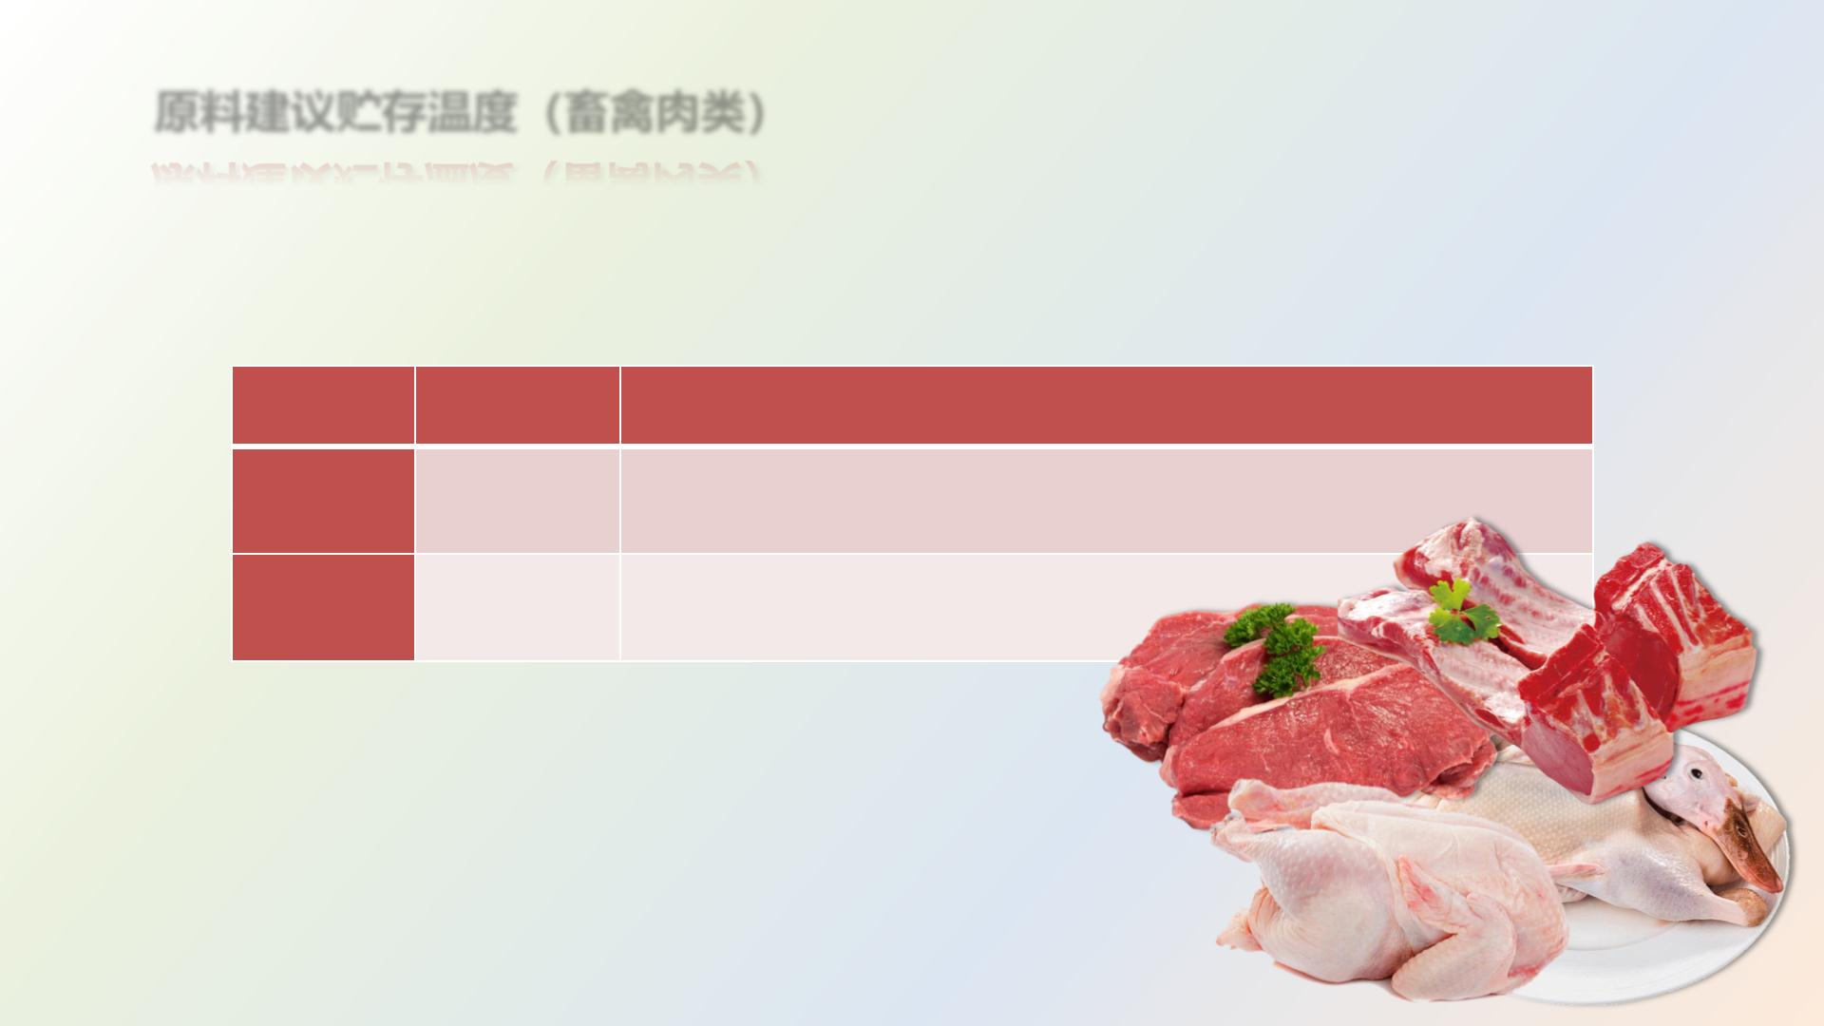
原料建议贮存温度（畜禽肉类）
种类
环境温度
涉及产品范围
畜禽肉
-1-4℃
猪、牛、羊和鸡、鸭、鹅等肉制品
猪、牛、羊和鸡、鸭、鹅等肉制品
（冷藏）
畜禽肉
（冷冻）
-12℃以下

Slide 73
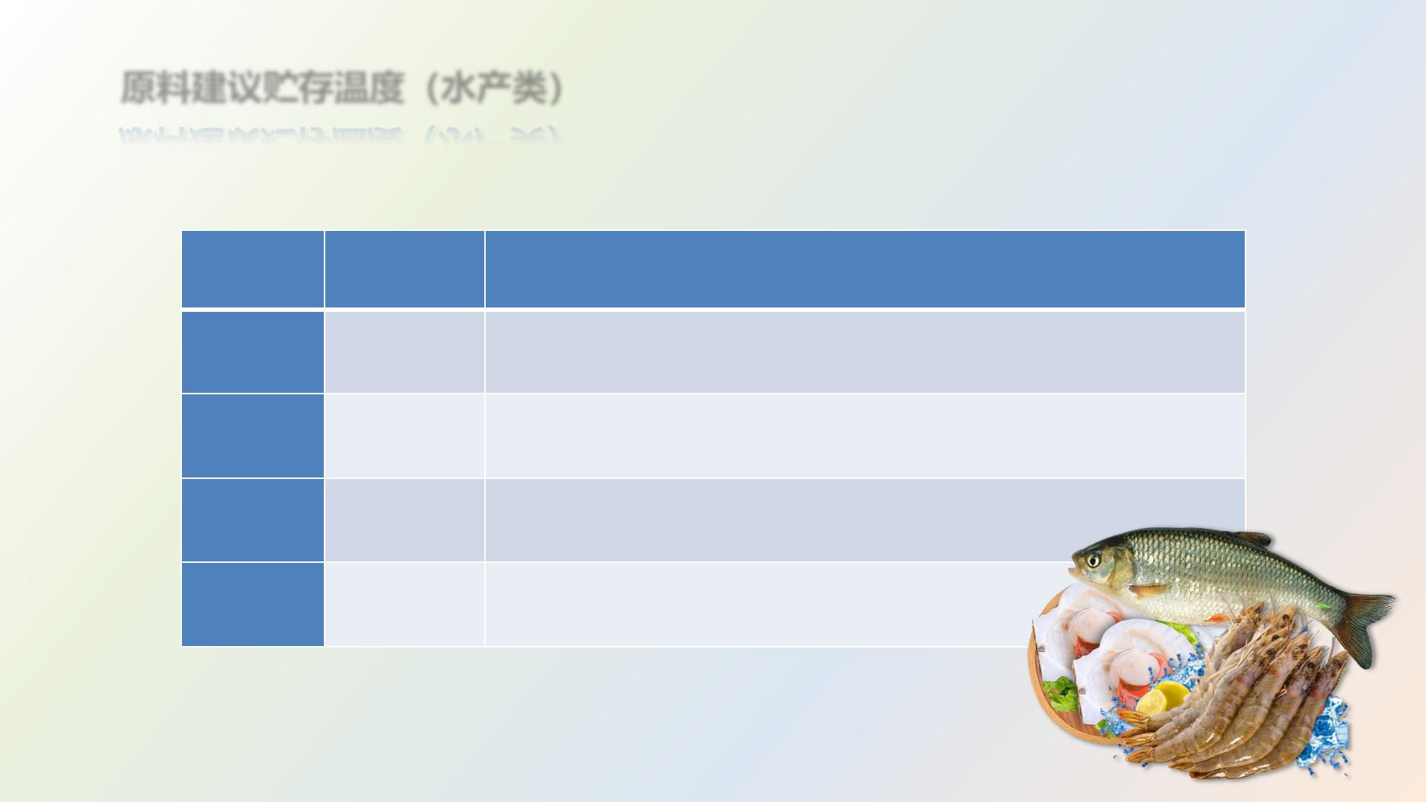
原料建议贮存温度（水产类）
种类
环境温度
涉及产品范围
水产品
（冷藏）
0-4℃
罐装冷藏蟹肉、鲜海水鱼
水产品
-15℃以下
-18℃以下
-35℃以下
冻扇贝、冻裹面包屑虾、冻虾、冻裹面包屑鱼、冻鱼、冷冻鱼糜、冷冻银鱼
冻罗非鱼片、冻烤鳗、养殖红鳍东方鲀
（冷冻）
水产品
（冷冻）
水产品
（冷冻生食）
养殖红鳍东方鲀

Slide 74
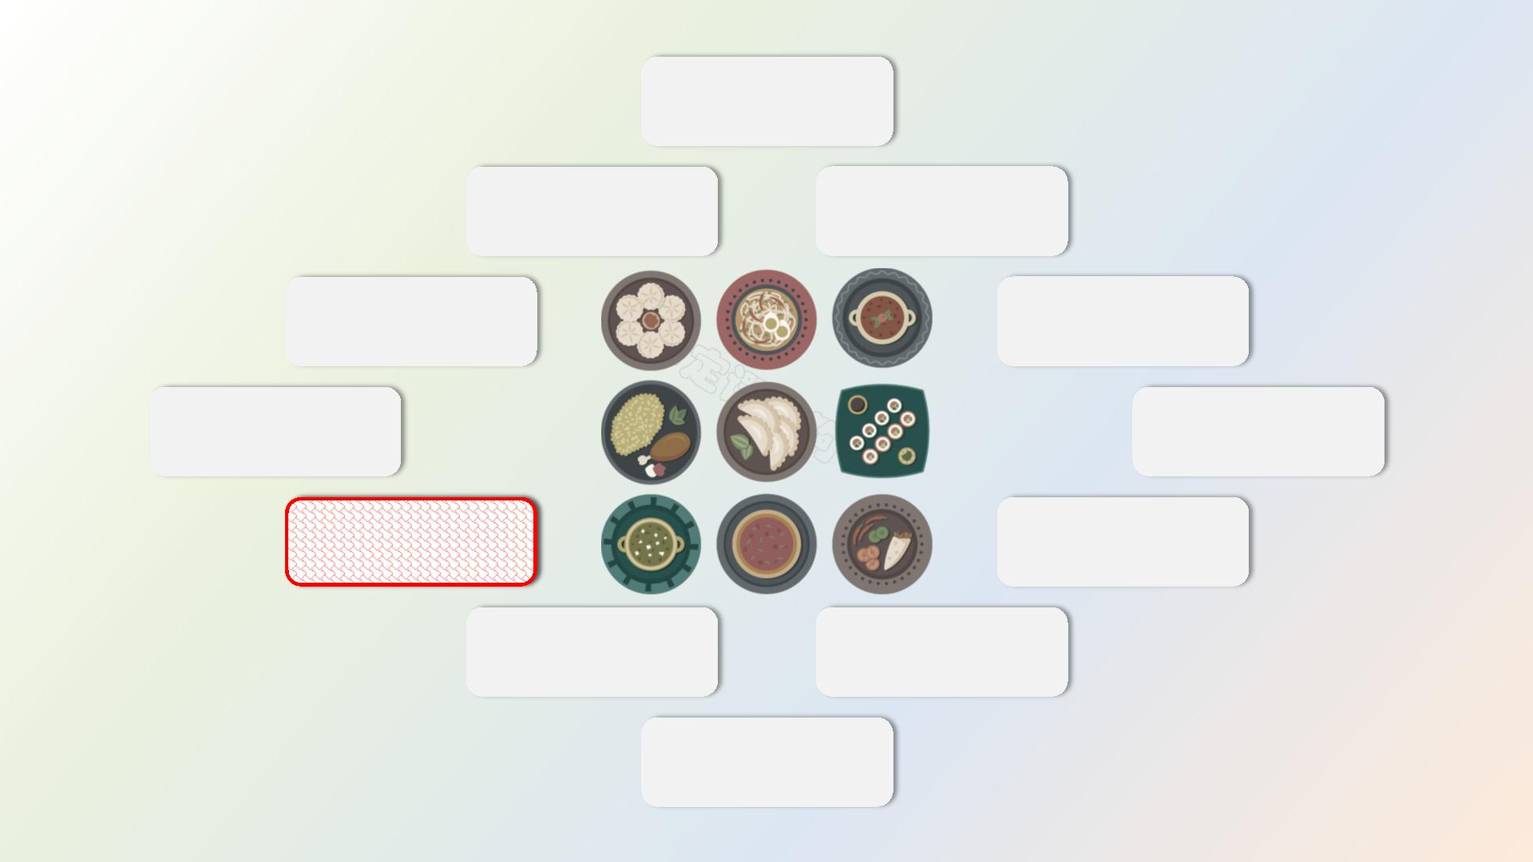
食品安全管理
文件记录 场所与布局
检验检测
供餐用餐配送
加工制作
人员要求
设施设备
清洗消毒
原料管理
废弃物管理
有害生物防治

Slide 75

基本要求
➢ 加工制作食品过程中，应采取下列措施，避免食品受到交叉污染：
• 不同类型的食品原料、不同存在形式的食品（原料、半成品、成品，下同）分开存放，其盛放容器和加工制
作工具分类管理、分开使用，定位存放；
• 接触食品的容器和工具不得直接放置在地面上或者接触不洁物；
• 食品处理区内不得从事可能污染食品的活动；
• 不得在辅助区（如卫生间、更衣区等）内加工制作食品、清洗消毒餐饮具；
• 餐饮服务场所内不得饲养和宰杀禽、畜等动物。

Slide 76
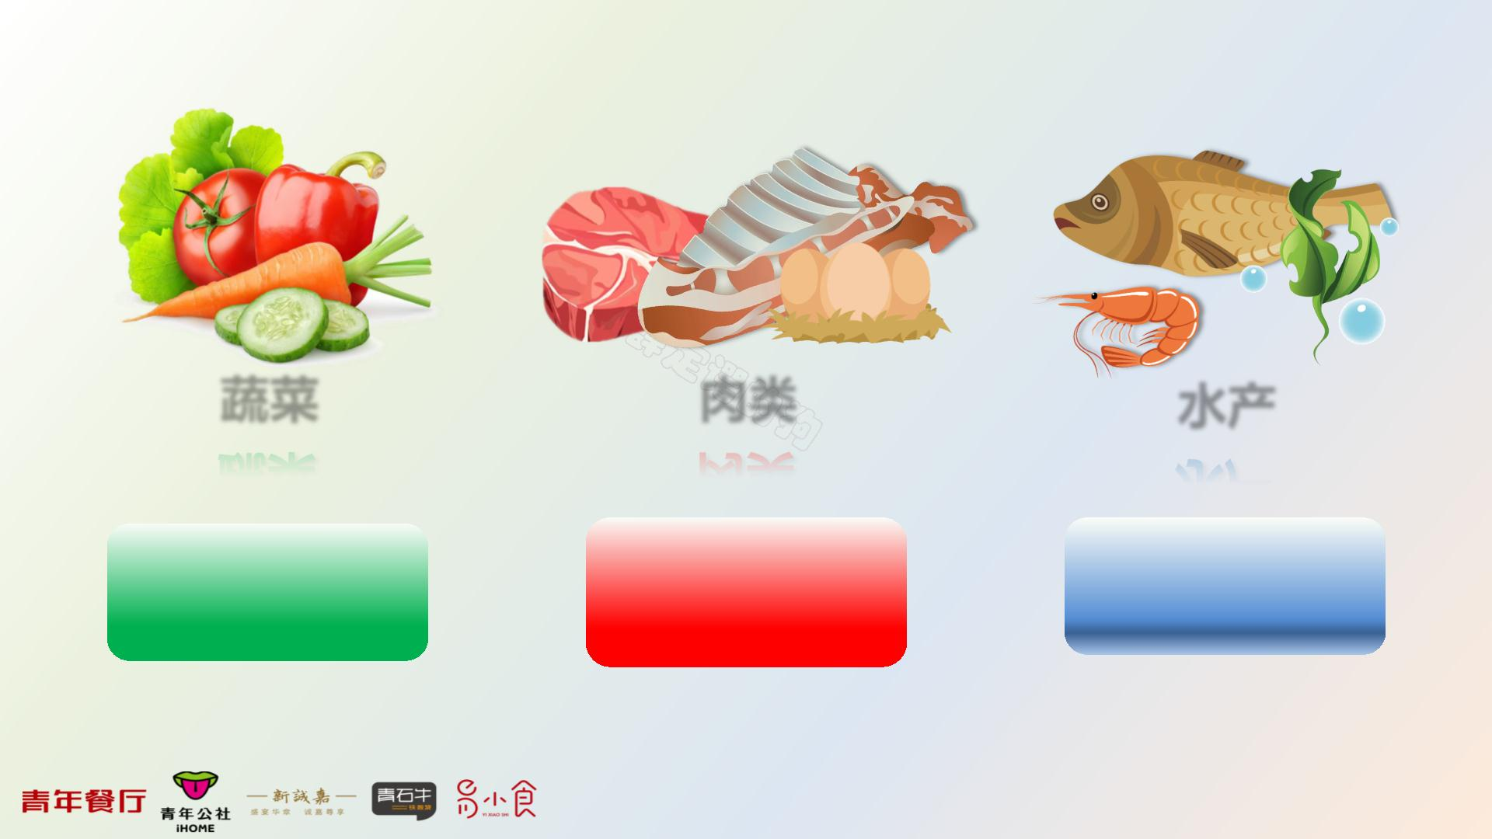
蔬菜
肉类
水产
泥沙、尘垢、烂叶
可能有菜虫、农药残
留
油脂较多，污血
可能有寄生虫、兽药
残留
腥味较重，污血角质
可能有寄生虫、兽药
重金属残留

Slide 77

设施、工器具分区分色：
洗菜池
洗肉池
水产池

Slide 78
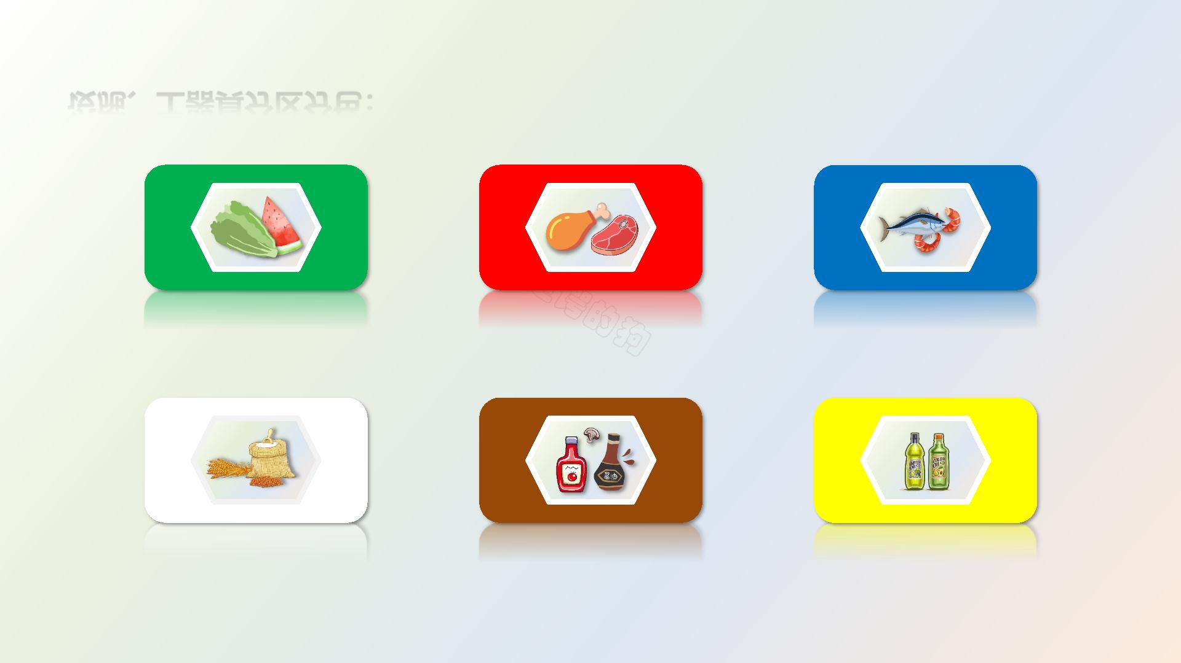
设施、工器具分区分色：
植物类食材
畜禽肉类食材
水产海产类食材
调味品
食用油

Slide 79
基本要求
➢ 加工制作食品过程中，不得存在下列行为：
• 使用非食品原料加工制作食品；
• 在食品中添加食品添加剂以外的化学物质和其他可能危害人体健康的物质；
• 使用回收食品作为原料，再次加工制作食品；
• 使用超过保质期的食品、食品添加剂；
• 超范围、超限量使用食品添加剂；
• 使用腐败变质、油脂酸败、霉变生虫、污秽不洁、混有异物、掺假掺杂或者感官性状异常的食品、
食品添加剂；
• 使用被包装材料、容器、运输工具等污染的食品、食品添加剂；
• 使用无标签的预包装食品、食品添加剂；
• 使用国家为防病等特殊需要明令禁止经营的食品（如织纹螺等）；
• 在食品中添加药品（按照传统既是食品又是中药材的物质除外）；
• 法律法规禁止的其他加工制作行为。

Slide 80
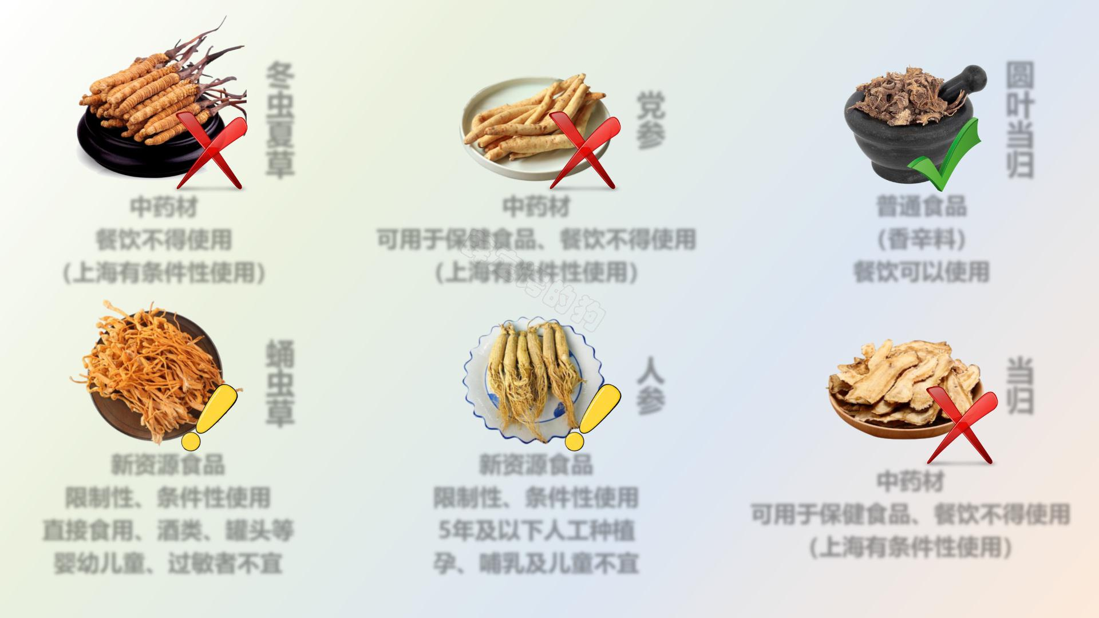
冬
虫
夏
草
圆
叶
当
归
党
参
中药材
餐饮不得使用
（上海有条件性使用）
中药材
普通食品
（香辛料）
餐饮可以使用
可用于保健食品、餐饮不得使用
（上海有条件性使用）
蛹
人
参
当
归
虫
草
新资源食品
新资源食品
中药材
限制性、条件性使用
直接食用、酒类、罐头等
婴幼儿童、过敏者不宜
限制性、条件性使用
5年及以下人工种植
孕、哺乳及儿童不宜
可用于保健食品、餐饮不得使用
（上海有条件性使用）

Slide 81
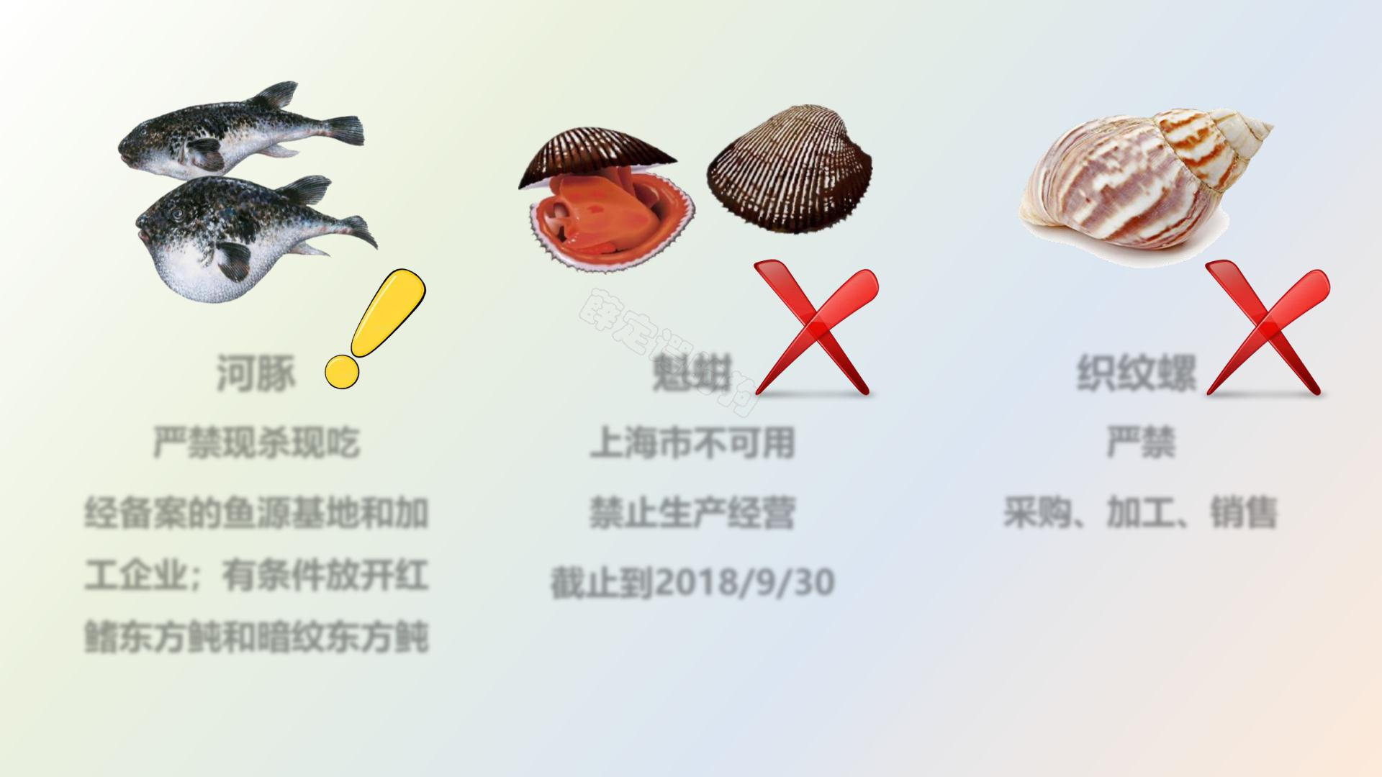
河豚
魁蚶
织纹螺
严禁
严禁现杀现吃
上海市不可用
禁止生产经营
截止到2018/9/30
经备案的鱼源基地和加
工企业；有条件放开红
鳍东方鲀和暗纹东方鲀
采购、加工、销售

Slide 82

粗加工制作与切配
➢ 冷冻（藏）食品出库后，应及时加工制作。冷冻食品原料不宜反复解冻、冷冻。
➢ 宜使用冷藏解冻或冷水解冻方法进行解冻，解冻时合理防护，避免受到污染。使用微波解冻方法的，解
冻后的食品原料应被立即加工制作。
➢ 应缩短解冻后的高危易腐食品原料在常温下的存放时间，食品原料的表面温度不宜超过8℃。
➢ 食品原料应洗净后使用。盛放或加工制作不同类型食品原料的工具和容器应分开使用。盛放或加工制作
畜肉类原料、禽肉类原料及蛋类原料的工具和容器宜分开使用。
➢ 使用禽蛋前，应清洗禽蛋的外壳，必要时消毒外壳。破蛋后应单独存放在暂存容器内，确认禽蛋未变质
后再合并存放。
➢ 应及时使用或冷冻（藏）贮存切配好的半成品。

Slide 83

专间内加工制作要求
➢ 专间内温度不得高于25℃。
➢ 每餐（或每次）使用专间前，应对专间空气进行消毒。消毒方法应遵循消毒设施使用说明书要求。使用
紫外线灯消毒的，应在无人加工制作时开启紫外线灯30分钟以上并做好记录。
➢ 由专人加工制作，非专间加工制作人员不得擅自进入专间。进入专间前，加工制作人员应更换专用工作
衣帽并佩戴口罩。加工制作人员在加工制作前应严格清洗消毒手部，加工制作过程中适时清洗消毒手部。
➢ 应使用专用的工具、容器、设备，使用前使用专用清洗消毒设施进行清洗消毒并保持清洁。
➢ 及时关闭专间的门和食品传递窗口。
➢ 蔬菜、水果、生食的海产品等食品原料应清洗处理干净后，方可传递进专间。预包装食品和一次性餐饮
具应去除外层包装并保持最小包装清洁后，方可传递进专间。

Slide 84
专间内加工制作要求
➢ 在专用冷冻或冷藏设备中存放食品时，宜将食品放置在密闭容器内或使用保鲜膜等进行无污染覆盖。
➢ 加工制作生食海产品，应在专间外剔除海产品的非食用部分，并将其洗净后，方可传递进专间。加工制
作时，应避免海产品可食用部分受到污染。加工制作后，应将海产品放置在密闭容器内冷藏保存，或放
置在食用冰中保存并用保鲜膜分隔。放置在食用冰中保存的，加工制作后至食用前的间隔时间不得超过
1小时。
➢ 加工制作裱花蛋糕，裱浆和经清洗消毒的新鲜水果应当天加工制作、当天使用。蛋糕胚应存放在专用冷
冻或冷藏设备中。打发好的奶油应尽快使用完毕。
➢ 加工制作好的成品宜当餐供应。
➢ 不得在专间内从事非清洁操作区的加工制作活动。

Slide 85

专用操作区内加工制作要求
➢ 由专人加工制作。加工制作人员应穿戴专用的工作衣帽并佩戴口罩。加工制作人员在加工制作前应严格
清洗消毒手部，加工制作过程中适时清洗消毒手部。
➢ 应使用专用的工具、容器、设备，使用前进行消毒，使用后洗净并保持清洁。
➢ 在专用冷冻或冷藏设备中存放食品时，宜将食品放置在密闭容器内或使用保鲜膜等进行无污染覆盖。
➢ 加工制作的水果、蔬菜等，应清洗干净后方可使用。
➢ 加工制作好的成品应当餐供应。
➢ 现调、冲泡、分装饮品可不在专用操作区内进行。
➢ 不得在专用操作区内从事非专用操作区的加工制作活动。

Slide 86

烹饪区内加工制作要求
➢ 烹饪食品的温度和时间应能保证食品安全。
➢ 需要烧熟煮透的食品，加工制作时食品的中心温度应达到70℃以上。对特殊加工制作工艺，中心温度低
于70℃的食品，餐饮服务提供者应严格控制原料质量安全状态，确保经过特殊加工制作工艺制作成品的
食品安全。鼓励餐饮服务提供者在售卖时按照本规范相关要求进行消费提示。
➢ 盛放调味料的容器应保持清洁，使用后加盖存放，宜标注预包装调味料标签上标注的生产日期、保质期
等内容及开封日期。
➢ 宜采用有效的设备或方法，避免或减少食品在烹饪过程中产生有害物质。

Slide 87

自制饮品要求
➢ 加工制作现榨果蔬汁、食用冰等的用水，应为预包装饮用水、使用符合相关规定的水净化设备或设施处
理后的直饮水、煮沸冷却后的生活饮用水。
➢ 自制饮品所用的原料乳，宜为预包装乳制品。
➢ 煮沸生豆浆时，应将上涌泡沫除净，煮沸后保持沸腾状态5分钟以上。

Slide 88

食品添加剂使用要求
➢ 使用食品添加剂的，应在技术上确有必要，并在达到预期效果的前提下尽可能降低使用量。
➢ 按照GB 2760《食品安全国家标准 食品添加剂使用标准》规定的食品添加剂品种、使用范围、使用量，
使用食品添加剂。不得采购、贮存、使用亚硝酸盐（包括亚硝酸钠、亚硝酸钾）。
➢ 专柜（位）存放食品添加剂，并标注“食品添加剂”字样。使用容器盛放拆包后的食品添加剂的，应在
盛放容器上标明食品添加剂名称，并保留原包装。
➢ 应专册记录使用的食品添加剂名称、生产日期或批号、添加的食品品种、添加量、添加时间、操作人员
等信息，GB 2760《食品安全国家标准 食品添加剂使用标准》规定按生产需要适量使用的食品添加剂除
外。使用有GB 2760《食品安全国家标准 食品添加剂使用标准》“最大使用量”规定的食品添加剂，应
精准称量使用。

Slide 89

食品相关产品使用要求
➢ 各类工具和容器应有明显的区分标识，可使用颜色、材料、形状、文字等方式进行区分。
➢ 工具、容器和设备，宜使用不锈钢材料，不宜使用木质材料。必须使用木质材料时，应避免对食品造
成污染。盛放热食类食品的容器不宜使用塑料材料。
➢ 添加邻苯二甲酸酯类物质制成的塑料制品不得盛装、接触油脂类食品和乙醇含量高于20%的食品。
➢ 不得重复使用一次性用品。

Slide 90

木质器具：
➢ 不宜清洗、晾干（发黑）
➢ 容易吸潮，滋生霉菌虫卵
➢ 容易开裂，产生木屑异物
➢ 如若使用，做好清洁维护
➢ 变黑、裂缝后要及时更换

Slide 91

食品冷却及再加热
➢ 需要冷冻（藏）的熟制半成品或成品，应在熟制后立即冷却。
➢ 应在清洁操作区内进行熟制成品的冷却，并在盛放容器上标注加工制作时间等。
➢ 冷却时，可采用将食品切成小块、搅拌、冷水浴等措施或者使用专用速冷设备，使食品的中心温度在2
小时内从60℃降至21℃，再经2小时或更短时间降至8℃。
➢ 高危易腐食品熟制后，在8℃～60℃条件下存放2小时以上且未发生感官性状变化的，食用前应进行再
加热。
➢ 再加热时，食品的中心温度应达到70℃以上。

Slide 92

食品留样
➢ 餐饮服务提供者（集体聚餐人数超过100人或为重大活动供餐），每餐次的食品成品应留样。
➢ 应将留样食品按照品种分别盛放于清洗消毒后的专用密闭容器内，在专用冷藏设备中冷藏存放48小时
以上。每个品种的留样量应能满足检验检测需要，且不少于125g。
➢ 在盛放留样食品的容器上应标注留样食品名称、留样时间（月、日、时），或者标注与留样记录相对
应的标识。
➢ 应由专人管理留样食品、记录留样情况，记录内容包括留样食品名称、留样时间（月、日、时）、留
样人员等。

Slide 93
下列关于加工制作要求的说法，正确的是：
A、如果能确保食品质量没问题，可以使用没有标签的预包装食品
B、食品解冻时，宜采用冷藏或冷水解冻的方式
C、煮沸生豆浆时，应将上涌泡沫除净，煮沸后可以立即使用
D、再加热时，食品的中心温度应达到60℃以上

Slide 94
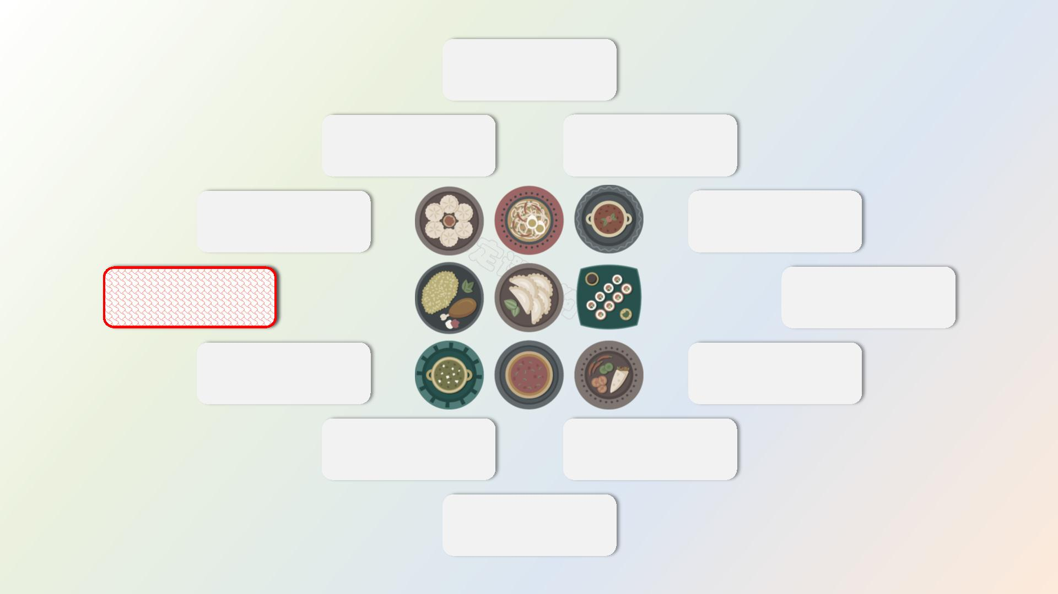
食品安全管理
文件记录 场所与布局
检验检测
供餐用餐配送
加工制作
人员要求
设施设备
清洗消毒
原料管理
废弃物管理
有害生物防治

Slide 95

供餐
➢ 分派菜肴、整理造型的工具使用前应清洗消毒。
➢ 加工制作围边、盘花等的材料应符合食品安全要求，使用前应清洗消毒。
➢ 在烹饪后至食用前需要较长时间（超过2小时）存放的高危易腐食品，应在高于60℃或低于8℃的条件
下存放。在8℃～60℃条件下存放超过2小时，且未发生感官性状变化的，应按本规范要求再加热后方
可供餐。
➢ 宜按照标签标注的温度等条件，供应预包装食品。食品的温度不得超过标签标注的温度+3℃。
➢ 供餐过程中，应对食品采取有效防护措施，避免食品受到污染。使用传递设施（如升降笼、食梯、滑
道等）的，应保持传递设施清洁。
➢ 供餐过程中，应使用清洁的托盘等工具，避免从业人员的手部直接接触食品（预包装食品除外）。

Slide 96

用餐服务
➢ 垫纸、垫布、餐具托、口布等与餐饮具直接接触的物品应一客一换。撤换下的物品，应及时清洗消毒
（一次性用品除外）。
➢ 消费者就餐时，就餐区应避免从事引起扬尘的活动（如扫地、施工等）。

Slide 97

餐饮外卖
➢ 送餐人员应保持个人卫生。外卖箱（包）应保持清洁，并定期消毒。
➢ 使用符合食品安全规定的容器、包装材料盛放食品，避免食品受到污染。
➢ 配送高危易腐食品应冷藏配送，并与热食类食品分开存放。
➢ 从烧熟至食用的间隔时间（食用时限）应符合以下要求：烧熟后2小时，食品的中心温度保持在60℃
以上（热藏）的，其食用时限为烧熟后4小时。
➢ 宜在食品盛放容器或者包装上，标注食品加工制作时间和食用时限，并提醒消费者收到后尽快食用。
➢ 宜对食品盛放容器或者包装进行封签。
➢ 使用一次性容器、餐饮具的，应选用符合食品安全要求的材料制成的容器、餐饮具，宜采用可降解材
料制成的容器、餐饮具。

Slide 98
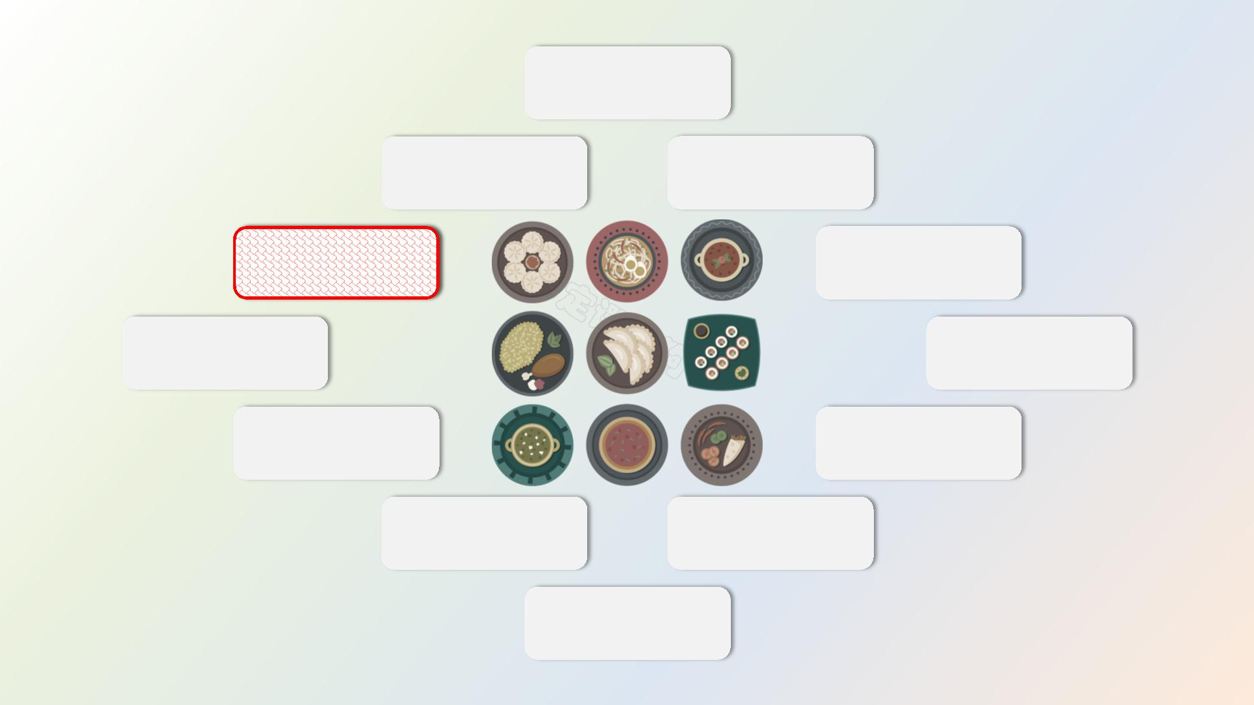
食品安全管理
文件记录 场所与布局
检验检测
供餐用餐配送
加工制作
人员要求
设施设备
清洗消毒
原料管理
废弃物管理
有害生物防治

Slide 99

检验检测
➢ 鼓励餐饮服务提供者定期对大宗食品原料、加工制作环境等自行或委托具有资质的第三方机构进行检
验检测。
➢ 可根据自身的食品安全风险分析结果，确定检验检测项目，如农药残留、兽药残留、致病性微生物、
餐用具清洗消毒效果等。

Slide 100
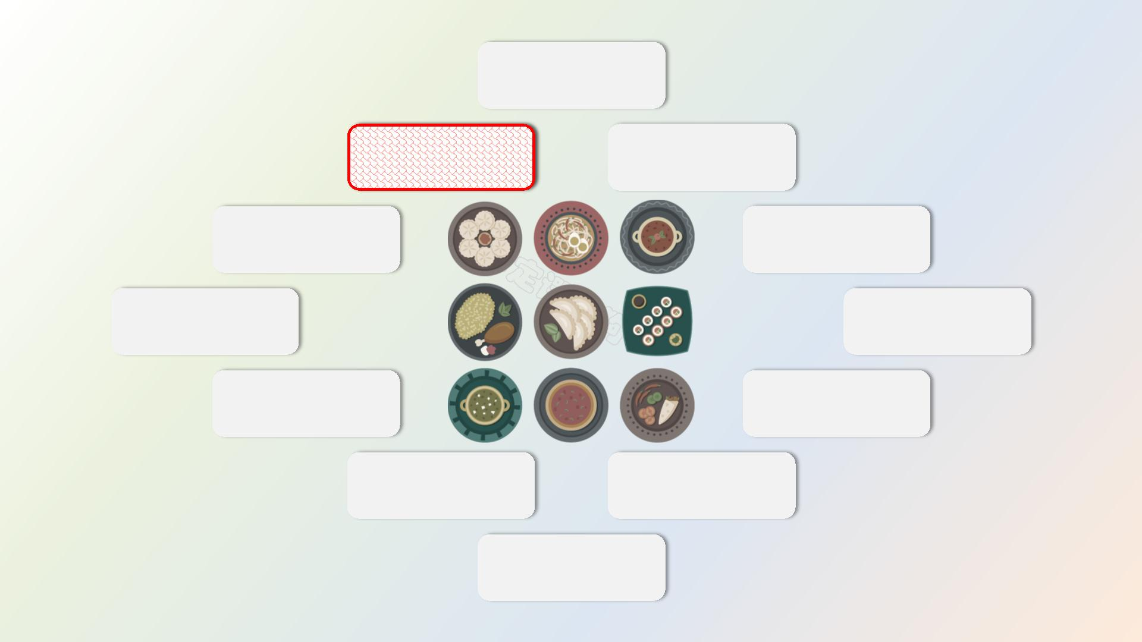
食品安全管理
文件记录 场所与布局
检验检测
供餐用餐配送
加工制作
人员要求
设施设备
清洗消毒
原料管理
废弃物管理
有害生物防治

Slide 101

文件记录
➢ 应记录以下信息：从业人员培训考核、进货查验、原料出库、食品安全自查、食品召回、消费者投诉
处置、餐厨废弃物处置、卫生间清洁等。存在食品添加剂采购与使用、检验检测等行为时，也应记录
相关信息。
➢ 应如实记录采购的食品、食品添加剂、食品相关产品的名称、规格、数量、生产日期或者生产批号、
保质期、进货日期以及供货者名称、地址、联系方式等内容，并保存相关记录。宜采用电子方式记录
和保存相关内容。
➢ 实行统一配送经营方式的，各门店也应建立并保存收货记录。
➢ 进货查验记录和相关凭证的保存期限不得少于产品保质期满后6个月；没有明确保质期的，保存期限不
得少于2年。其他各项记录保存期限宜为2年。

Slide 102
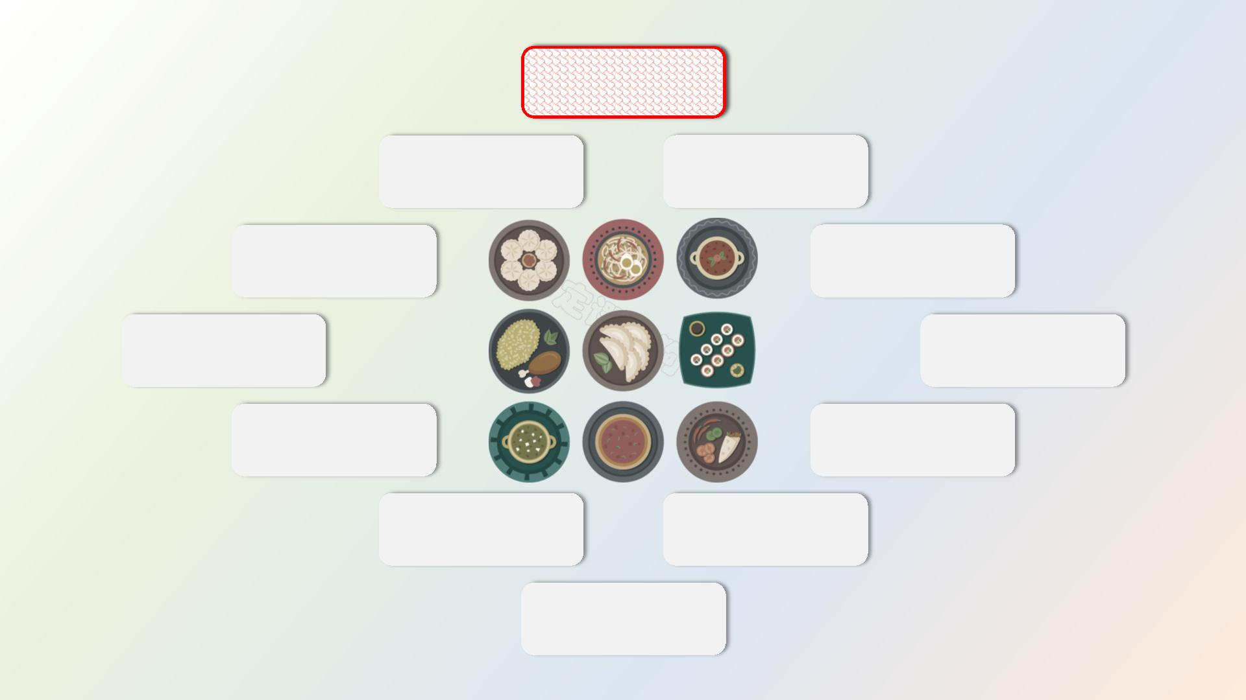
食品安全管理
文件记录 场所与布局
检验检测
供餐用餐配送
加工制作
人员要求
设施设备
清洗消毒
原料管理
废弃物管理
有害生物防治

Slide 103

食品安全管理
➢ 应配备专职或兼职食品安全管理人员，宜设立食品安全管理机构。
➢ 定期开展从业人员健康检查、食品安全培训考核及食品安全自查，及时消除食品安全隐患。
➢ 应建立从业人员健康管理制度、食品安全自查制度、食品进货查验记录制度、原料控制要求、过程控
制要求、食品安全事故处置方案等。
➢ 将食品经营许可证、餐饮服务食品安全等级标识、日常监督检查结果记录表等公示在就餐区醒目位置。
➢ 宜在食谱上或食品盛取区、展示区，公示食品的主要原料及其来源、加工制作中添加的食品添加剂等。
➢ 宜采用“明厨亮灶”方式，公开加工制作过程。

Slide 104

食品安全自查
➢ 制度自查：对食品安全制度的适用性，每年至少开展一次自查。在国家食品安全法律、法规、规章、
规范性文件和食品安全国家标准发生变化时，及时开展制度自查和修订。
➢ 定期自查：特定餐饮服务提供者对其经营过程，应每周至少开展一次自查。定期自查的内容，应根据
食品安全法律、法规、规章和本规范确定。
➢ 专项自查：获知食品安全风险信息后，应立即开展专项自查。专项自查的重点内容应根据食品安全风
险信息确定。
➢ 对自查中发现的问题食品，应立即停止使用，存放在加贴醒目、牢固标识的专门区域，避免被误用，
并采取退货、销毁等处理措施。对自查中发现的其他食品安全风险，应根据具体情况采取有效措施，
防止对消费者造成伤害。

Slide 105


Slide 106


